Slide 1
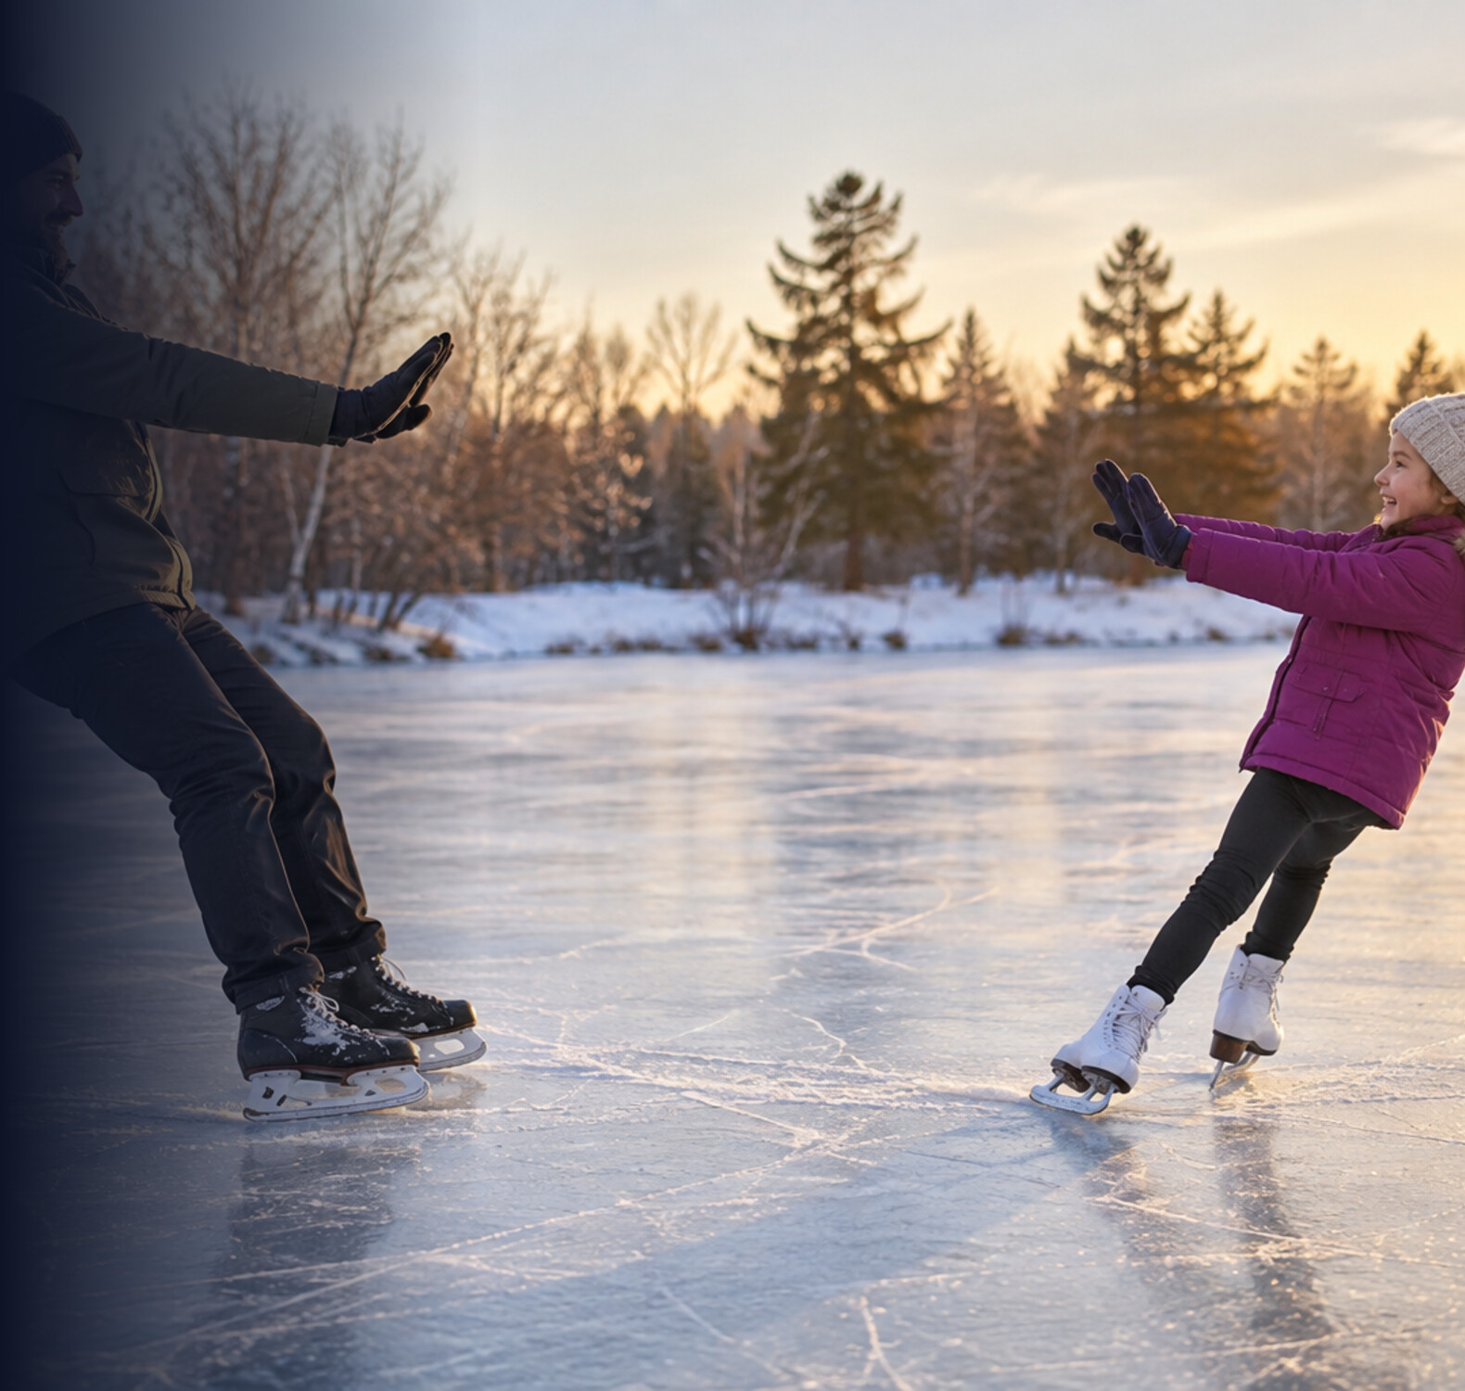
Dersler · fizik
KUVVET VE HAREKET · KONU 03
Newton'un hareket yasaları
Cisimler kendiliğinden hızlanmaz, yavaşlamaz, dönmez. Hareketi değiştiren tek şey net kuvvettir. Üç yasa bu cümlenin ne anlama geldiğini, ne kadarını ve kime etki ettiğini söyler. Aşağıda kuvvetleri kendin ver ve sonucu ölç.
1 Temel
2 Orta
3 İleri
4 Pekiştir
dersler.perinet.org/newton-yasalari.html
Görsel: yapay zekâ ile üretildi
Notes:
Otobüs ani fren yapınca neden öne savrulursun? Roket, itecek hiçbir şeyin olmadığı boşlukta nasıl hızlanır? Asansörde tartı neden bazen fazla, bazen az yazar? Üç sorunun da cevabı aynı üç yasada. Newton'un yaptığı şey, "kuvvet" gibi bulanık bir sezgiyi ölçülebilir bir büyüklüğe çevirmekti: artık kuvveti biliyorsan hareketi hesaplayabilir, hareketi görüyorsan kuvveti geri okuyabilirsin. Bu anlatım dört basamakta ilerliyor: önce otobüsteki savrulmayı gözleyip kuvvet, net kuvvet ve eylemsizlik kavramlarını kuracağız; sonra ΣF = m·a'yı, etki–tepkiyi, serbest cisim diyagramını, sürtünmeyi ve asansörü bağıntılarıyla çözeceğiz; ardından bağlı cisimlere, yasaların sınırlarına ve roketlere geçeceğiz. En sonda kolaydan zora sıralanmış örneklerle hepsini birlikte kullanacağız.
Kapak görseli: Bir itiş, iki kuvvet. Yetişkin ile çocuk avuç avuca itişti: ikisi de öbürüne aynı büyüklükte, zıt yönlü bir kuvvet uyguladı (3. yasa), bu yüzden ikisi de geriye, zıt yönlere kayıyor. Kuvvetler eşittir ama kütleler değil: hafif çocuk büyük bir ivme kazanıp hızla uzaklaşır, ağır yetişkinin hızı çok daha az değişir. Buzun sürtünmesi küçük olduğu için itiş bittikten sonra da ikisi uzun süre kaymayı sürdürür (1. yasa).

Slide 2
?
Başlarken
Konuya günlük bir soruyla giriyoruz.
Otobüs ani fren yapınca neden öne savrulursun? Roket, itecek hiçbir şeyin olmadığı boşlukta nasıl hızlanır? Asansörde tartı neden bazen fazla, bazen az yazar? Üç sorunun da cevabı aynı üç yasada. Newton'un yaptığı şey, "kuvvet" gibi bulanık bir sezgiyi ölçülebilir bir büyüklüğe çevirmekti: artık kuvveti biliyorsan hareketi hesaplayabilir, hareketi görüyorsan kuvveti geri okuyabilirsin.
dersler.perinet.org/newton-yasalari.html
02
Notes:
Açılış sorusu — sınıfa sorup birkaç cevap alın, sonra konuya geçin.
Otobüs ani fren yapınca neden öne savrulursun? Roket, itecek hiçbir şeyin olmadığı boşlukta nasıl hızlanır? Asansörde tartı neden bazen fazla, bazen az yazar? Üç sorunun da cevabı aynı üç yasada. Newton'un yaptığı şey, "kuvvet" gibi bulanık bir sezgiyi ölçülebilir bir büyüklüğe çevirmekti: artık kuvveti biliyorsan hareketi hesaplayabilir, hareketi görüyorsan kuvveti geri okuyabilirsin. Bu anlatım dört basamakta ilerliyor: önce otobüsteki savrulmayı gözleyip kuvvet, net kuvvet ve eylemsizlik kavramlarını kuracağız; sonra ΣF = m·a'yı, etki–tepkiyi, serbest cisim diyagramını, sürtünmeyi ve asansörü bağıntılarıyla çözeceğiz; ardından bağlı cisimlere, yasaların sınırlarına ve roketlere geçeceğiz. En sonda kolaydan zora sıralanmış örneklerle hepsini birlikte kullanacağız.

Slide 3
≡
Bu derste
Dört basamak, kolaydan zora: önce sezgi, sonra bağıntılar, sonra derinleşme; en sonda pekiştirme.
1
Temel
2
Orta
3
İleri
4
Pekiştir
Önce sezgi: günlük bir savrulmayı gözle, kuvvete ve net kuvvete ad koy, eylemsizliği ve kütle ile ağırlığın farkını kavra. Bu basamakta hesap yok denecek kadar az.
Bağıntılar: ΣF = m·a'yı, etki–tepkiyi, serbest cisim diyagramını, sürtünmeyi ve asansörü adım adım çöz.
Derinleşme: birlikte hareket eden cisimler, yasaların geçerli olduğu sınırlar ve Newton yasalarının gerçek hayattaki yüzü.
Kolaydan zora çözümlü örnekler ve sınavda puan kaybettiren klasik hatalar.
01
Önce gözlemle: otobüs ani fren yapınca ne olur?
05
2. yasa: ΣF = m·a
11
Birlikte hareket eden cisimler: sistem ve iç kuvvetler
14
Çözümlü örnekler
06
Sayılarla hisset: ne kadar kuvvet, ne kadar ivme?
02
Kuvvet ve net kuvvet
12
Yasaların sınırları: kime göre, ne kadar hızlı?
15
Sık yapılan hatalar
07
3. yasa: etki–tepki
03
1. yasa: eylemsizlik
08
Serbest cisim diyagramı
13
Newton yasaları gerçek dünyada
09
Sürtünme kuvveti
04
Kütle ve ağırlık: aynı şey değil
10
Ağırlık, normal kuvvet ve asansör
dersler.perinet.org/newton-yasalari.html
03
Notes:
Bu derste:
1. Temel — Önce sezgi: günlük bir savrulmayı gözle, kuvvete ve net kuvvete ad koy, eylemsizliği ve kütle ile ağırlığın farkını kavra. Bu basamakta hesap yok denecek kadar az.
01 Önce gözlemle: otobüs ani fren yapınca ne olur?
02 Kuvvet ve net kuvvet
03 1. yasa: eylemsizlik
04 Kütle ve ağırlık: aynı şey değil
2. Orta — Bağıntılar: ΣF = m·a'yı, etki–tepkiyi, serbest cisim diyagramını, sürtünmeyi ve asansörü adım adım çöz.
05 2. yasa: ΣF = m·a
06 Sayılarla hisset: ne kadar kuvvet, ne kadar ivme?
07 3. yasa: etki–tepki
08 Serbest cisim diyagramı
09 Sürtünme kuvveti
10 Ağırlık, normal kuvvet ve asansör
3. İleri — Derinleşme: birlikte hareket eden cisimler, yasaların geçerli olduğu sınırlar ve Newton yasalarının gerçek hayattaki yüzü.
11 Birlikte hareket eden cisimler: sistem ve iç kuvvetler
12 Yasaların sınırları: kime göre, ne kadar hızlı?
13 Newton yasaları gerçek dünyada
4. Pekiştir — Kolaydan zora çözümlü örnekler ve sınavda puan kaybettiren klasik hatalar.
14 Çözümlü örnekler
15 Sık yapılan hatalar

Slide 4
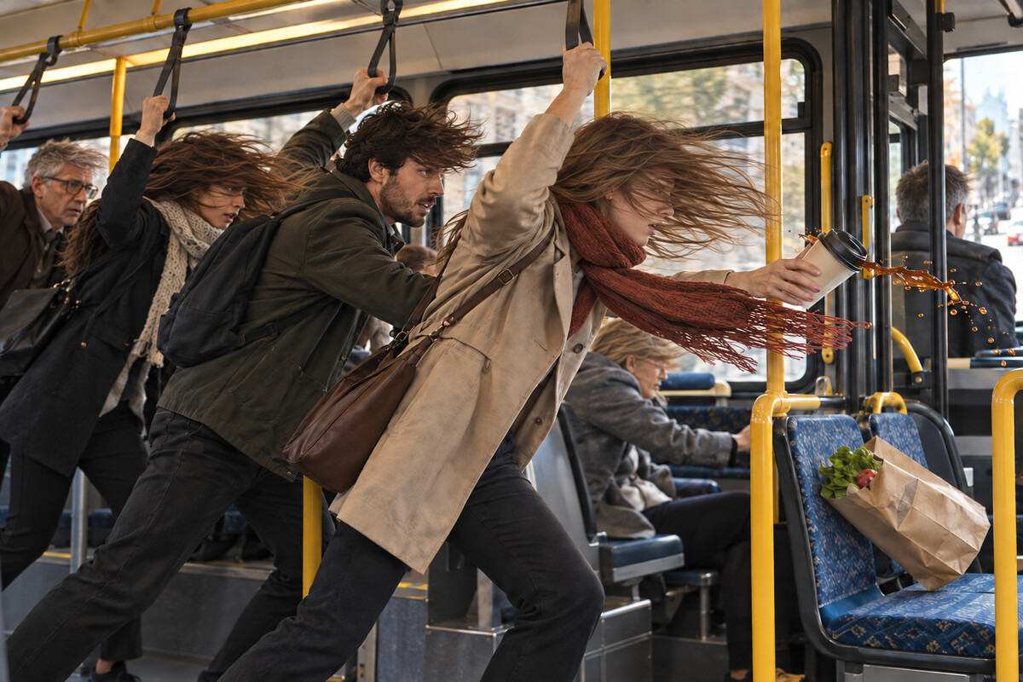
1
BASAMAK 1 / 4
Temel
Önce sezgi: günlük bir savrulmayı gözle, kuvvete ve net kuvvete ad koy, eylemsizliği ve kütle ile ağırlığın farkını kavra. Bu basamakta hesap yok denecek kadar az.
Yapay zekâ ile üretildi
01 Önce gözlemle: otobüs ani fren yapınca ne olur?
02 Kuvvet ve net kuvvet
Otobüs yavaşlıyor ama yolcular, kahve ve poşet eski hızlarıyla gitmeye devam ediyor. Onları öne iten bir kuvvet yok; yavaşlayan otobüstür. Yolcuları otobüsle birlikte yavaşlatan, ayaklarındaki sürtünme ile tutundukları direklerin ve tutamakların onları geriye çeken kuvvetidir.
03 1. yasa: eylemsizlik
04 Kütle ve ağırlık: aynı şey değil
dersler.perinet.org/newton-yasalari.html
04
Notes:
Basamak 1 — Temel: Önce sezgi: günlük bir savrulmayı gözle, kuvvete ve net kuvvete ad koy, eylemsizliği ve kütle ile ağırlığın farkını kavra. Bu basamakta hesap yok denecek kadar az.
01 Önce gözlemle: otobüs ani fren yapınca ne olur?
02 Kuvvet ve net kuvvet
03 1. yasa: eylemsizlik
04 Kütle ve ağırlık: aynı şey değil
Görsel: Otobüs yavaşlıyor ama yolcular, kahve ve poşet eski hızlarıyla gitmeye devam ediyor. Onları öne iten bir kuvvet yok; yavaşlayan otobüstür. Yolcuları otobüsle birlikte yavaşlatan, ayaklarındaki sürtünme ile tutundukları direklerin ve tutamakların onları geriye çeken kuvvetidir.

Slide 5
1 / 4 TEMEL
01
Önce gözlemle: otobüs ani fren yapınca ne olur?
Ani frende öne savrulmanın sebebi seni iten bir kuvvet değil, eski hızınla gitmeyi sürdürme eğilimindir. Hareketi değiştirmek için kuvvet gerekir, sürdürmek için gerekmez.
Yolcular öne savrulur: ayakları zeminle birlikte yavaşlar, gövdeleri eski hızla ilerlemeyi sürdürür.
Kahve öne sıçrar: bardak otobüsle birlikte yavaşlar, içindeki sıvı ise ilerlemeyi sürdürüp taşar.
Poşet öne kayar: koltuğun sürtünmesi onu otobüsle birlikte yavaşlatmaya yetmez.
Kalkışta tersi olur: otobüs hızlanınca yolcular arkaya yaslanır, kahve arkaya doğru çalkalanır.
Hepsinin ortak noktası şu: cisimler hareket durumlarını korumak ister.
Hareketi değiştiren şey bir itme ya da çekmedir; değişim yoksa hiçbir kuvvete de gerek yoktur.
Newton'un üç yasası bu gözlemi sayılara döker.
dersler.perinet.org/newton-yasalari.html
05
Notes:
Önce gözlemle: otobüs ani fren yapınca ne olur?
Kısaca: Ani frende öne savrulmanın sebebi seni iten bir kuvvet değil, eski hızınla gitmeyi sürdürme eğilimindir. Hareketi değiştirmek için kuvvet gerekir, sürdürmek için gerekmez.
Ayakta durduğun bir otobüs aniden fren yapıyor. Tutunduğun kol gerilir, gövden öne doğru savrulur; koltuktaki poşet öne kayar, bardaktaki kahve öne doğru çalkalanıp taşar. Bu sahnede tuhaf bir şey var: seni öne doğru iten hiçbir şey yok. Ne bir el, ne bir ip, ne de bir rüzgâr. Peki neden öne gidiyorsun?
Görsel: Otobüs yavaşlıyor ama yolcular, kahve ve poşet eski hızlarıyla gitmeye devam ediyor. Onları öne iten bir kuvvet yok; yavaşlayan otobüstür. Yolcuları otobüsle birlikte yavaşlatan, ayaklarındaki sürtünme ile tutundukları direklerin ve tutamakların onları geriye çeken kuvvetidir.
Cevap şaşırtıcı derecede basittir: seni öne atan bir şey yok, otobüs senin altında yavaşlıyor. Sen ise eski hızınla gitmeye devam etmek istiyorsun. Otobüsün tabanı ayaklarını sürtünmeyle yavaşlatır, ama gövdeni yavaşlatacak böyle bir etki yoktur; bu yüzden gövden öne eğilir. Otobüsteki her ayrıntı aynı eğilimle açıklanır:
• Yolcular öne savrulur: ayakları zeminle birlikte yavaşlar, gövdeleri eski hızla ilerlemeyi sürdürür.
• Kahve öne sıçrar: bardak otobüsle birlikte yavaşlar, içindeki sıvı ise ilerlemeyi sürdürüp taşar.
• Poşet öne kayar: koltuğun sürtünmesi onu otobüsle birlikte yavaşlatmaya yetmez.
• Kalkışta tersi olur: otobüs hızlanınca yolcular arkaya yaslanır, kahve arkaya doğru çalkalanır.
Hepsinin ortak noktası şu: cisimler hareket durumlarını korumak ister. Hareketi değiştiren şey bir itme ya da çekmedir; değişim yoksa hiçbir kuvvete de gerek yoktur. Newton'un üç yasası bu gözlemi sayılara döker.
Düşün: Otobüs sağa dönerken neden sola doğru savrulursun?
Cevap: Aslında sola itilmiyorsun: gövden dümdüz gitmeyi sürdürmek ister. Otobüs sağa döndüğü için zemin ve koltuk sağa kayar; sen ona göre sola kalmış gibi görünürsün. Seni otobüsle birlikte döndüren şey, tutunduğun direğin sana sağa doğru uyguladığı kuvvettir.

Slide 6
1 / 4 TEMEL
DÜŞÜN
Otobüs sağa dönerken neden sola doğru savrulursun?
?
01 · Önce gözlemle: otobüs ani fren yapınca ne olur? Cevap bir sonraki slaytta
dersler.perinet.org/newton-yasalari.html
06
Notes:
Düşün: Otobüs sağa dönerken neden sola doğru savrulursun?
Sınıfa sorun, birkaç tahmin alın; sonra cevap slaytına geçin.
Cevap: Aslında sola itilmiyorsun: gövden dümdüz gitmeyi sürdürmek ister. Otobüs sağa döndüğü için zemin ve koltuk sağa kayar; sen ona göre sola kalmış gibi görünürsün. Seni otobüsle birlikte döndüren şey, tutunduğun direğin sana sağa doğru uyguladığı kuvvettir.

Slide 7
1 / 4 TEMEL
!
Cevap
Otobüs sağa dönerken neden sola doğru savrulursun?
Aslında sola itilmiyorsun: gövden dümdüz gitmeyi sürdürmek ister. Otobüs sağa döndüğü için zemin ve koltuk sağa kayar; sen ona göre sola kalmış gibi görünürsün. Seni otobüsle birlikte döndüren şey, tutunduğun direğin sana sağa doğru uyguladığı kuvvettir.
dersler.perinet.org/newton-yasalari.html
07
Notes:
Cevap: Aslında sola itilmiyorsun: gövden dümdüz gitmeyi sürdürmek ister. Otobüs sağa döndüğü için zemin ve koltuk sağa kayar; sen ona göre sola kalmış gibi görünürsün. Seni otobüsle birlikte döndüren şey, tutunduğun direğin sana sağa doğru uyguladığı kuvvettir.

Slide 8
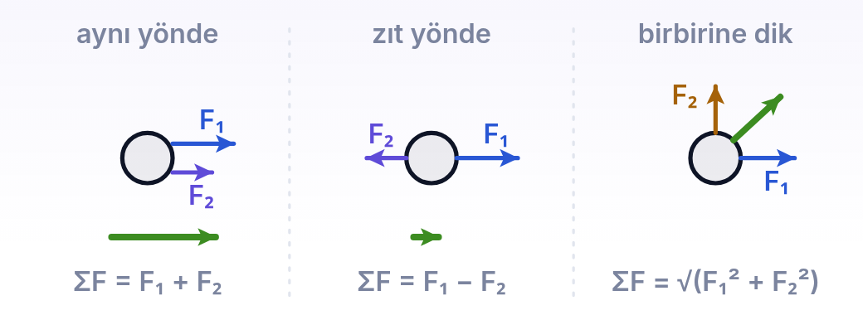
1 / 4 TEMEL
02
Kuvvet ve net kuvvet
Kuvvet, hareketi ya da şekli değiştiren vektörel bir etkidir ve newtonla ölçülür. Hareketi tek tek kuvvetler değil, onların vektörel toplamı olan net kuvvet belirler.
ΣF = F₁ + F₂ + F₃ + …
aynı yönde: ΣF = F₁ + F₂
zıt yönde: ΣF = F₁ − F₂
dik ise: ΣF = √(F₁² + F₂²)
Üç yasa tek cümlede: Net kuvvet yoksa hareket değişmez (1. yasa), net kuvvet varsa ne kadar değişeceğini ΣF = m·a söyler (2. yasa), ve kuvvetler daima çiftler hâlinde ortaya çıkar (3. yasa).
Kuvvet bir vektördür; bu yüzden kuvvetler sayı gibi değil, ok gibi toplanır. Cismin ne yapacağını tek tek kuvvetler değil, yeşil okla gösterilen net kuvvet belirler. Net kuvvet sıfırsa cisim ya durur ya da sabit hızla gider — ikisi de denge hâlidir.
dersler.perinet.org/newton-yasalari.html
08
Notes:
Kuvvet ve net kuvvet
Kısaca: Kuvvet, hareketi ya da şekli değiştiren vektörel bir etkidir ve newtonla ölçülür. Hareketi tek tek kuvvetler değil, onların vektörel toplamı olan net kuvvet belirler.
Kuvvet, bir cismin hareket durumunu ya da şeklini değiştiren etkidir. Vektörel bir büyüklüktür: büyüklüğü, doğrultusu ve yönü vardır. Birimi newton (N)'dur ve 1 N = 1 kg·m/s² demektir. Bir fikir versin: elinde tuttuğun 100 gramlık bir elmanın ağırlığı yaklaşık 1 N'dur.
Bir cisme aynı anda birçok kuvvet etki edebilir. Hareketi belirleyen tek tek kuvvetler değil, hepsinin vektörel toplamı olan net kuvvettir (bileşke kuvvet, ΣF).
ΣF = F₁ + F₂ + F₃ + … aynı yönde: ΣF = F₁ + F₂ zıt yönde: ΣF = F₁ − F₂ dik ise: ΣF = √(F₁² + F₂²)
Halat çekme yarışını düşün. İki takım da halatı yüzlerce newtonla çekiyor, ama kuvvetler eşitse halat kıpırdamaz: net kuvvet sıfırdır. Takımlardan biri biraz daha güçlü çektiği anda halat o yöne doğru hızlanmaya başlar. Birbirine dik iki kuvvet ise Pisagor ile toplanır: 3 N ile 4 N'luk dik kuvvetlerin toplamı 7 N değil, 5 N'dur.
Net kuvvet sıfırsa kuvvetler dengelenmiştir; cisim ya durgundur ya da sabit hızla doğrusal hareket eder. İkisi de denge hâlidir: fizik açısından aralarında hiçbir fark yoktur.
Üç yasa tek cümlede: Net kuvvet yoksa hareket değişmez (1. yasa), net kuvvet varsa ne kadar değişeceğini ΣF = m·a söyler (2. yasa), ve kuvvetler daima çiftler hâlinde ortaya çıkar (3. yasa).
Görsel: Kuvvet bir vektördür; bu yüzden kuvvetler sayı gibi değil, ok gibi toplanır. Cismin ne yapacağını tek tek kuvvetler değil, yeşil okla gösterilen net kuvvet belirler. Net kuvvet sıfırsa cisim ya durur ya da sabit hızla gider — ikisi de denge hâlidir.

Slide 9
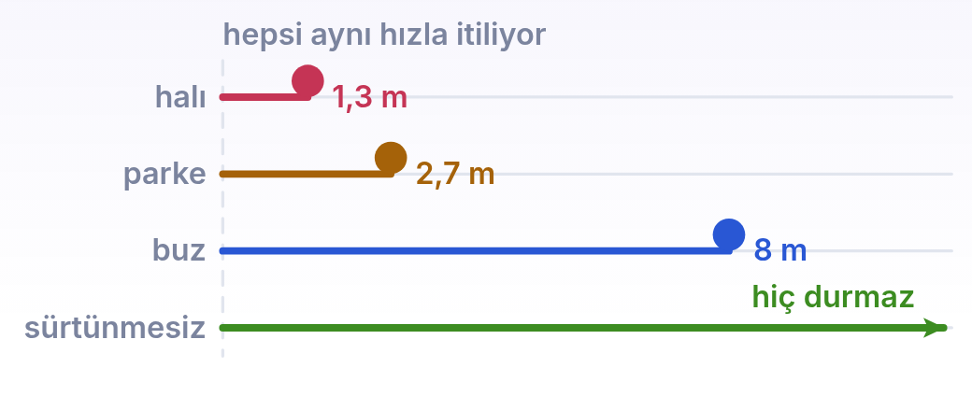
1 / 4 TEMEL
03
1. yasa: eylemsizlik
Net kuvvet sıfırsa duran cisim durur, hareketli cisim sabit hızla doğrusal gider. Cisimleri durduran hareketin doğası değil, sürtünme gibi dış kuvvetlerdir.
Ani frende öne savrulmak: otobüs yavaşlar, sen eski hızınla gitmeye devam edersin.
Kalkışta arkaya yaslanmak: araç hızlanır, sen durgunluğunu korumaya çalışırsın.
Masa örtüsünü hızlı çekmek: tabaklara yeterince kuvvet aktarılmaz, yerlerinde kalırlar.
Emniyet kemeri tam olarak bu yüzden vardır.
Diskleri durduran şey hareketin doğası değil, sürtünmedir. μ küçüldükçe durma mesafesi d = v²/(2μg) ile uzar; sürtünme sıfıra giderse mesafe sonsuza gider ve disk sonsuza kadar aynı hızla ilerler. 1. yasanın söylediği tam olarak budur: hareketi sürdürmek için kuvvet gerekmez, değiştirmek için gerekir.
dersler.perinet.org/newton-yasalari.html
09
Notes:
1. yasa: eylemsizlik
Kısaca: Net kuvvet sıfırsa duran cisim durur, hareketli cisim sabit hızla doğrusal gider. Cisimleri durduran hareketin doğası değil, sürtünme gibi dış kuvvetlerdir.
Bir cisme etki eden net kuvvet sıfırsa, duran cisim durmaya devam eder; hareketli cisim sabit hızla doğrusal hareketine devam eder.
Cisimlerin hareket durumundaki değişime gösterdiği bu dirence eylemsizlik (atalet) denir. Eylemsizliğin ölçüsü kütledir: kütle büyüdükçe cismin hızını değiştirmek zorlaşır.
Bu yasa bugün sade görünür, ama yaklaşık iki bin yıl boyunca tersine inanıldı. Aristoteles'e göre hareket eden bir cisim, onu itmeye devam eden bir şey olmadıkça dururdu; gözlem de bunu doğruluyor gibiydi, çünkü itmeyi bıraktığın araba durur. Galileo 1600'lerde bir düşünce deneyi önerdi: bir rampadan bırakılan bilye karşıdaki rampaya neredeyse aynı yüksekliğe tırmanır. İkinci rampayı yatıklaştırdıkça bilye aynı yüksekliğe ulaşmak için daha uzağa gider. Rampa tamamen yatay olsaydı? Bilye hiç durmadan gitmeliydi. Onu durduran şey hareketin doğası değil, sürtünmedir. Newton bu fikri 1687'de yasalarının ilki yaptı.
• Ani frende öne savrulmak: otobüs yavaşlar, sen eski hızınla gitmeye devam edersin.
• Kalkışta arkaya yaslanmak: araç hızlanır, sen durgunluğunu korumaya çalışırsın.
• Masa örtüsünü hızlı çekmek: tabaklara yeterince kuvvet aktarılmaz, yerlerinde kalırlar.
• Emniyet kemeri tam olarak bu yüzden vardır.
Sayfadaki 02 numaralı deney bu yasanın deneysel yüzüdür: diski durduran şey hareketin doğası değil, sürtünmedir. Sürtünme sıfıra giderse durma mesafesi sonsuza gider.
Görsel: Diskleri durduran şey hareketin doğası değil, sürtünmedir. μ küçüldükçe durma mesafesi d = v²/(2μg) ile uzar; sürtünme sıfıra giderse mesafe sonsuza gider ve disk sonsuza kadar aynı hızla ilerler. 1. yasanın söylediği tam olarak budur: hareketi sürdürmek için kuvvet gerekmez, değiştirmek için gerekir.
Düşün: Uzay boşluğunda fırlatılan ve üzerine hiçbir kuvvet etki etmeyen bir top ne zaman durur?
Cevap: Hiçbir zaman. Topu yavaşlatacak ne sürtünme ne de hava direnci vardır; top aynı hızla, aynı doğrultuda gitmeyi sürdürür. Gerçek uzayda gökcisimlerinin çekimi yolunu yavaş yavaş değiştirir, ama hareketini sürdürmek için hiçbir motora gerek yoktur.

Slide 10
1 / 4 TEMEL
DÜŞÜN
Uzay boşluğunda fırlatılan ve üzerine hiçbir kuvvet etki etmeyen bir top ne zaman durur?
?
03 · 1. yasa: eylemsizlik Cevap bir sonraki slaytta
dersler.perinet.org/newton-yasalari.html
10
Notes:
Düşün: Uzay boşluğunda fırlatılan ve üzerine hiçbir kuvvet etki etmeyen bir top ne zaman durur?
Sınıfa sorun, birkaç tahmin alın; sonra cevap slaytına geçin.
Cevap: Hiçbir zaman. Topu yavaşlatacak ne sürtünme ne de hava direnci vardır; top aynı hızla, aynı doğrultuda gitmeyi sürdürür. Gerçek uzayda gökcisimlerinin çekimi yolunu yavaş yavaş değiştirir, ama hareketini sürdürmek için hiçbir motora gerek yoktur.

Slide 11
1 / 4 TEMEL
!
Cevap
Uzay boşluğunda fırlatılan ve üzerine hiçbir kuvvet etki etmeyen bir top ne zaman durur?
Hiçbir zaman. Topu yavaşlatacak ne sürtünme ne de hava direnci vardır; top aynı hızla, aynı doğrultuda gitmeyi sürdürür. Gerçek uzayda gökcisimlerinin çekimi yolunu yavaş yavaş değiştirir, ama hareketini sürdürmek için hiçbir motora gerek yoktur.
dersler.perinet.org/newton-yasalari.html
11
Notes:
Cevap: Hiçbir zaman. Topu yavaşlatacak ne sürtünme ne de hava direnci vardır; top aynı hızla, aynı doğrultuda gitmeyi sürdürür. Gerçek uzayda gökcisimlerinin çekimi yolunu yavaş yavaş değiştirir, ama hareketini sürdürmek için hiçbir motora gerek yoktur.

Slide 12
1 / 4 TEMEL
04
Kütle ve ağırlık: aynı şey değil
Kütle eylemsizliğin ölçüsüdür, kilogramla ölçülür ve her yerde aynıdır. Ağırlık G = m·g kuvvetidir, newtonla ölçülür ve bulunulan yerin g değerine bağlıdır.
Nerede | g | Kütle | Ağırlık
Dünya | 9,81 m/s² | 60 kg | ≈ 589 N
Ay | 1,62 m/s² | 60 kg | ≈ 97 N
Mars | 3,72 m/s² | 60 kg | ≈ 223 N
Jüpiter | 24,79 m/s² | 60 kg | ≈ 1487 N
Kütle ile ağırlığı karıştırma. Kütle skalerdir, kilogramla ölçülür ve gittiğin yere göre değişmez. Ağırlık bir kuvvettir (G = m·g), newtonla ölçülür ve g'ye bağlıdır: Ay'da kütlen aynı, ağırlığın altıda birdir.
dersler.perinet.org/newton-yasalari.html
12
Notes:
Kütle ve ağırlık: aynı şey değil
Kısaca: Kütle eylemsizliğin ölçüsüdür, kilogramla ölçülür ve her yerde aynıdır. Ağırlık G = m·g kuvvetidir, newtonla ölçülür ve bulunulan yerin g değerine bağlıdır.
Günlük dilde “kilom 60” deriz ve kütle ile ağırlığı aynı şey sanırız. Fizikte ikisi farklı büyüklüklerdir. Kütle, cismin eylemsizliğinin ölçüsüdür: hızını değiştirmenin ne kadar zor olduğunu söyler. Skalerdir, kilogramla ölçülür ve nereye gidersen git değişmez. Ağırlık ise cismin bulunduğu gökcisminin onu çektiği kuvvettir: G = m·g. Vektördür, newtonla ölçülür, daima aşağı yönlüdür ve bulunduğun yerin g değerine bağlıdır.
60 kg kütleli bir öğrenci farklı gökcisimlerinde şu ağırlıklara sahip olur:
Nerede | g | Kütle | Ağırlık
Dünya | 9,81 m/s² | 60 kg | ≈ 589 N
Ay | 1,62 m/s² | 60 kg | ≈ 97 N
Mars | 3,72 m/s² | 60 kg | ≈ 223 N
Jüpiter | 24,79 m/s² | 60 kg | ≈ 1487 N
Tablonun kütle sütunu hiç değişmiyor, ağırlık sütunu ise on beş kattan fazla oynuyor. İlginç bir sonuç: uzay istasyonunda her şey süzülür, ama ağır bir dolabı itmek yine zordur. Dolap orada ağırlıksız görünse de kütlesi, yani eylemsizliği aynen durur; onu hızlandırmak da durdurmak da, Dünya'da sürtünmesiz bir zeminde olacağı kadar kuvvet ister.
Kütle ile ağırlığı karıştırma. Kütle skalerdir, kilogramla ölçülür ve gittiğin yere göre değişmez. Ağırlık bir kuvvettir (G = m·g), newtonla ölçülür ve g'ye bağlıdır: Ay'da kütlen aynı, ağırlığın altıda birdir.
Düşün: Uzay istasyonunda süzülen 100 kg'lık bir dolabı itmek, 1 kg'lık bir kutuyu itmek kadar kolay mıdır?
Cevap: Hayır. İkisi de ağırlıksız görünür, ama kütleleri aynen durur. Aynı kuvvetle itersen dolap kutudan 100 kat daha az hızlanır; hareket eden dolabı durdurmak da o kadar zordur.

Slide 13
1 / 4 TEMEL
DÜŞÜN
Uzay istasyonunda süzülen 100 kg'lık bir dolabı itmek, 1 kg'lık bir kutuyu itmek kadar kolay mıdır?
?
04 · Kütle ve ağırlık: aynı şey değil Cevap bir sonraki slaytta
dersler.perinet.org/newton-yasalari.html
13
Notes:
Düşün: Uzay istasyonunda süzülen 100 kg'lık bir dolabı itmek, 1 kg'lık bir kutuyu itmek kadar kolay mıdır?
Sınıfa sorun, birkaç tahmin alın; sonra cevap slaytına geçin.
Cevap: Hayır. İkisi de ağırlıksız görünür, ama kütleleri aynen durur. Aynı kuvvetle itersen dolap kutudan 100 kat daha az hızlanır; hareket eden dolabı durdurmak da o kadar zordur.

Slide 14
1 / 4 TEMEL
!
Cevap
Uzay istasyonunda süzülen 100 kg'lık bir dolabı itmek, 1 kg'lık bir kutuyu itmek kadar kolay mıdır?
Hayır. İkisi de ağırlıksız görünür, ama kütleleri aynen durur. Aynı kuvvetle itersen dolap kutudan 100 kat daha az hızlanır; hareket eden dolabı durdurmak da o kadar zordur.
dersler.perinet.org/newton-yasalari.html
14
Notes:
Cevap: Hayır. İkisi de ağırlıksız görünür, ama kütleleri aynen durur. Aynı kuvvetle itersen dolap kutudan 100 kat daha az hızlanır; hareket eden dolabı durdurmak da o kadar zordur.

Slide 15
2
TEMEL BAĞINTILAR
ΣF = m · a
net kuvvet, ivmeyi belirler
BASAMAK 2 / 4
G = m · g
ağırlık: kütleye etki eden çekim
Orta
f = μ · N
sürtünme kuvveti
Bağıntılar: ΣF = m·a'yı, etki–tepkiyi, serbest cisim diyagramını, sürtünmeyi ve asansörü adım adım çöz.
F₁₂ = −F₂₁
etki ve tepki
05 2. yasa: ΣF = m·a
06 Sayılarla hisset: ne kadar kuvvet, ne kadar ivme?
07 3. yasa: etki–tepki
08 Serbest cisim diyagramı
09 Sürtünme kuvveti
10 Ağırlık, normal kuvvet ve asansör
dersler.perinet.org/newton-yasalari.html
15
Notes:
Basamak 2 — Orta: Bağıntılar: ΣF = m·a'yı, etki–tepkiyi, serbest cisim diyagramını, sürtünmeyi ve asansörü adım adım çöz.
05 2. yasa: ΣF = m·a
06 Sayılarla hisset: ne kadar kuvvet, ne kadar ivme?
07 3. yasa: etki–tepki
08 Serbest cisim diyagramı
09 Sürtünme kuvveti
10 Ağırlık, normal kuvvet ve asansör

Slide 16
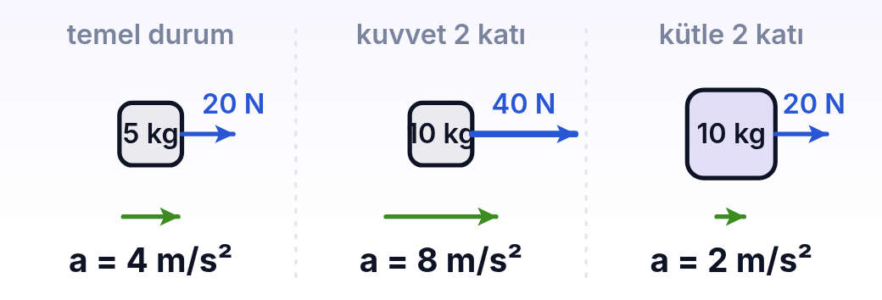
2 / 4 ORTA
05
2. yasa: ΣF = m·a
Net kuvvet cismi ivmelendirir: a = ΣF/m. İvme net kuvvetle doğru, kütleyle ters orantılıdır ve yönü hızın değil, net kuvvetin yönündedir.
ΣF = m · a
a = ΣF / m
1 N = 1 kg · m/s²
Yasa nereden geliyor?
Kütle 5 kg iken kuvveti iki katına çıkarmak ivmeyi de iki katına çıkarır; aynı kuvveti iki kat kütleye uygulamak ivmeyi yarıya indirir. Yeşil oklar bu üç durumun ivmelerini aynı ölçekte gösteriyor. İvmenin yönü daima net kuvvetin yönündedir — hızın yönü değil.
dersler.perinet.org/newton-yasalari.html
16
Notes:
2. yasa: ΣF = m·a
Kısaca: Net kuvvet cismi ivmelendirir: a = ΣF/m. İvme net kuvvetle doğru, kütleyle ters orantılıdır ve yönü hızın değil, net kuvvetin yönündedir.
Net kuvvet sıfır değilse cisim ivmelenir. İvme, net kuvvetle doğru, kütleyle ters orantılıdır ve yönü daima net kuvvetin yönündedir.
ΣF = m · a a = ΣF / m 1 N = 1 kg · m/s²
Yasa nereden geliyor?
2. yasa bir matematik türetmesi değil, deneylerden çıkan bir genellemedir. Sürtünmesiz bir zeminde bir arabayı sabit kuvvetle çektiğini ve ivmesini ölçtüğünü düşün:
• Kuvveti değiştir: kütle sabitken kuvvet 2, 3 katına çıkınca ivme de 2, 3 katına çıkar: a ∝ ΣF.
• Kütleyi değiştir: kuvvet sabitken kütle 2 katına çıkınca ivme yarıya iner: a ∝ 1/m.
• Birleştir: iki gözlem birlikte a ∝ ΣF/m, yani ΣF = k·m·a verir.
• Birimi seç: 1 kg'lık kütleye 1 m/s² ivme veren kuvvete 1 N denirse k = 1 olur: ΣF = m·a.
Değişen | Sonuç | Örnek
Kuvvet 2 katına çıkar | İvme 2 katına çıkar | 20 N → 40 N, a: 4 → 8 m/s²
Kütle 2 katına çıkar | İvme yarıya iner | 5 kg → 10 kg, a: 4 → 2 m/s²
Net kuvvet sıfır olur | İvme sıfır olur | hız sabit kalır (1. yasa)
Dikkat: ivme hızın değil, net kuvvetin yönündedir. Yavaşlayan bir cisimde net kuvvet hıza zıt yöndedir. Hız ile ivme aynı yönlüyse cisim hızlanır, zıt yönlüyse yavaşlar. Sayfadaki laboratuvarda “Sürtünmesiz · 20 N, 5 kg” ile “Kütle 2 katı” hazır deneylerini art arda çalıştır: ivme 4 m/s²'den 2 m/s²'ye iner, hız grafiğinin eğimi yarıya düşer.
İki boyutta yasa bileşenlere ayrılarak yazılır: ΣFₓ = m·aₓ ve ΣFᵧ = m·aᵧ. 1. yasa da aslında 2. yasanın özel hâlidir: ΣF = 0 ise a = 0.
Görsel: Kütle 5 kg iken kuvveti iki katına çıkarmak ivmeyi de iki katına çıkarır; aynı kuvveti iki kat kütleye uygulamak ivmeyi yarıya indirir. Yeşil oklar bu üç durumun ivmelerini aynı ölçekte gösteriyor. İvmenin yönü daima net kuvvetin yönündedir — hızın yönü değil.

Slide 17
2 / 4 ORTA
05
2. yasa: ΣF = m·a · devam
Kuvveti değiştir: kütle sabitken kuvvet 2, 3 katına çıkınca ivme de 2, 3 katına çıkar: a ∝ ΣF.
Kütleyi değiştir: kuvvet sabitken kütle 2 katına çıkınca ivme yarıya iner: a ∝ 1/m.
Birleştir: iki gözlem birlikte a ∝ ΣF/m, yani ΣF = k·m·a verir.
Birimi seç: 1 kg'lık kütleye 1 m/s² ivme veren kuvvete 1 N denirse k = 1 olur: ΣF = m·a.
Değişen | Sonuç | Örnek
Kuvvet 2 katına çıkar | İvme 2 katına çıkar | 20 N → 40 N, a: 4 → 8 m/s²
Kütle 2 katına çıkar | İvme yarıya iner | 5 kg → 10 kg, a: 4 → 2 m/s²
Net kuvvet sıfır olur | İvme sıfır olur | hız sabit kalır (1. yasa)
dersler.perinet.org/newton-yasalari.html
17
Notes:
2. yasa: ΣF = m·a (devam)

Slide 18
2 / 4 ORTA
06
Sayılarla hisset: ne kadar kuvvet, ne kadar ivme?
İvmeyi kuvvetin kendisi değil, kuvvetin kütleye oranı belirler. Otomobili hızlandırmak için gereken binlerce newton ona birkaç m/s² verir; 900 N ise hafif bir topa 2000 m/s²'lik ivme verir.
Durum | Kütle | Net kuvvet | İvme
İtilen market arabası | 20 kg | 40 N | 2 m/s²
Kalkan bisikletli | 80 kg | 80 N | 1 m/s²
Hızlanan otomobil | 1200 kg | 3600 N | 3 m/s²
Sert fren yapan otomobil | 1200 kg | 9600 N | 8 m/s²
Tekme yiyen futbol topu | 0,45 kg | 900 N | 2000 m/s²
dersler.perinet.org/newton-yasalari.html
18
Notes:
Sayılarla hisset: ne kadar kuvvet, ne kadar ivme?
Kısaca: İvmeyi kuvvetin kendisi değil, kuvvetin kütleye oranı belirler. Otomobili hızlandırmak için gereken binlerce newton ona birkaç m/s² verir; 900 N ise hafif bir topa 2000 m/s²'lik ivme verir.
ΣF = m·a'nın asıl gücü, çok farklı durumları aynı ölçekte karşılaştırabilmesidir. Aşağıdaki değerler gündelik durumlar için gerçekçi yaklaşık değerlerdir:
Durum | Kütle | Net kuvvet | İvme
İtilen market arabası | 20 kg | 40 N | 2 m/s²
Kalkan bisikletli | 80 kg | 80 N | 1 m/s²
Hızlanan otomobil | 1200 kg | 3600 N | 3 m/s²
Sert fren yapan otomobil | 1200 kg | 9600 N | 8 m/s²
Tekme yiyen futbol topu | 0,45 kg | 900 N | 2000 m/s²
Tablodan okunan ilk düzen: büyük kuvvet, büyük ivme demek değildir. Otomobili hızlandıran kuvvet topa vurulan tekmenin dört katı, ama otomobilin ivmesi topunkinin ancak binde bir buçuğu kadar. Belirleyici olan kuvvetin kendisi değil, kuvvetin kütleye oranıdır.
Sayılar başka şeyler de söylüyor. 3 m/s²'lik ivmeyle otomobil 0'dan 100 km/h'e (27,8 m/s) yaklaşık 9 saniyede çıkar; bu, sıradan bir binek otomobilin değeridir. 8 m/s²'lik fren ivmesi yaklaşık 0,8·g eder ve kuru asfaltta lastiğin sağlayabildiği en büyük sürtünmeye yakındır. Topun 2000 m/s²'lik ivmesi ise yalnızca yaklaşık 0,01 saniyelik temas süresince sürer; bu kısa sürede top 20 m/s'ye (72 km/h) ulaşır.
Düşün: Topa vurulan 900 N'luk kuvvet 1200 kg'lık otomobile uygulansaydı ivmesi ne olurdu?
Cevap: a = 900 / 1200 = 0,75 m/s². Aynı kuvvet topa, hızını saniyede 2000 m/s artıracak büyüklükte bir ivme verirken otomobilin hızını saniyede ancak 0,75 m/s artırır. Aradaki fark tamamen kütleden gelir.

Slide 19
2 / 4 ORTA
DÜŞÜN
Topa vurulan 900 N'luk kuvvet 1200 kg'lık otomobile uygulansaydı ivmesi ne olurdu?
?
06 · Sayılarla hisset: ne kadar kuvvet, ne kadar ivme? Cevap bir sonraki slaytta
dersler.perinet.org/newton-yasalari.html
19
Notes:
Düşün: Topa vurulan 900 N'luk kuvvet 1200 kg'lık otomobile uygulansaydı ivmesi ne olurdu?
Sınıfa sorun, birkaç tahmin alın; sonra cevap slaytına geçin.
Cevap: a = 900 / 1200 = 0,75 m/s². Aynı kuvvet topa, hızını saniyede 2000 m/s artıracak büyüklükte bir ivme verirken otomobilin hızını saniyede ancak 0,75 m/s artırır. Aradaki fark tamamen kütleden gelir.

Slide 20
2 / 4 ORTA
!
Cevap
Topa vurulan 900 N'luk kuvvet 1200 kg'lık otomobile uygulansaydı ivmesi ne olurdu?
a = 900 / 1200 = 0,75 m/s². Aynı kuvvet topa, hızını saniyede 2000 m/s artıracak büyüklükte bir ivme verirken otomobilin hızını saniyede ancak 0,75 m/s artırır. Aradaki fark tamamen kütleden gelir.
dersler.perinet.org/newton-yasalari.html
20
Notes:
Cevap: a = 900 / 1200 = 0,75 m/s². Aynı kuvvet topa, hızını saniyede 2000 m/s artıracak büyüklükte bir ivme verirken otomobilin hızını saniyede ancak 0,75 m/s artırır. Aradaki fark tamamen kütleden gelir.

Slide 21
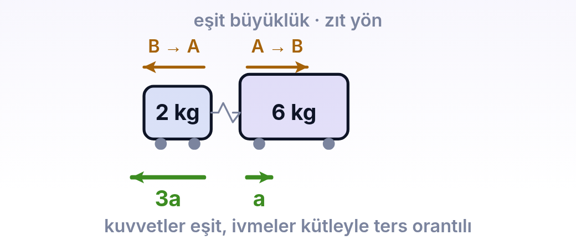
2 / 4 ORTA
07
3. yasa: etki–tepki
Kuvvetler daima eşit büyüklükte, zıt yönlü çiftler hâlinde ortaya çıkar. Etki ve tepki farklı cisimlere etki ettiği için birbirini dengelemez; sonuçları kütleye göre farklıdır.
F₁₂ = −F₂₁
Yürümek: ayağın yeri geriye iter, yer seni ileriye iter.
Roket: gazı aşağı iter, gaz roketi yukarı iter.
Tüfeğin geri tepmesi: mermiye uygulanan kuvvetin tepkisi.
Yüzmek: suyu geriye itersin, su seni ileriye iter.
Etki ve tepki birbirini dengelemez! Çünkü farklı cisimlere etki ederler. Dengeleme ancak aynı cisme etki eden kuvvetler arasında olur. Masadaki kitapta ağırlığı dengeleyen şey, kitabın masaya uyguladığı kuvvet değil, masanın kitaba uyguladığı normal kuvvettir.
İki araba birbirini iter: arabaya etkiyen kuvvetlerin büyüklüğü her zaman eşittir, yönleri zıttır. Ama sonuçları eşit değildir — a = F/m olduğu için 2 kg'lık araba 6 kg'lık arabanın üç katı ivme kazanır. Bu iki kuvvet birbirini dengeleyemez, çünkü farklı cisimlere etki ederler.
dersler.perinet.org/newton-yasalari.html
21
Notes:
3. yasa: etki–tepki
Kısaca: Kuvvetler daima eşit büyüklükte, zıt yönlü çiftler hâlinde ortaya çıkar. Etki ve tepki farklı cisimlere etki ettiği için birbirini dengelemez; sonuçları kütleye göre farklıdır.
Bir cisim ikinci bir cisme kuvvet uyguladığında, ikinci cisim de birinciye eşit büyüklükte ve zıt yönde bir kuvvet uygular. Kuvvetler yalnız başına var olmaz; daima çiftler hâlinde ortaya çıkar.
F₁₂ = −F₂₁
• Yürümek: ayağın yeri geriye iter, yer seni ileriye iter.
• Roket: gazı aşağı iter, gaz roketi yukarı iter.
• Tüfeğin geri tepmesi: mermiye uygulanan kuvvetin tepkisi.
• Yüzmek: suyu geriye itersin, su seni ileriye iter.
Etki ve tepki birbirini dengelemez! Çünkü farklı cisimlere etki ederler. Dengeleme ancak aynı cisme etki eden kuvvetler arasında olur. Masadaki kitapta ağırlığı dengeleyen şey, kitabın masaya uyguladığı kuvvet değil, masanın kitaba uyguladığı normal kuvvettir.
Kuvvetler eşit olsa da sonuçları eşit olmak zorunda değildir: a = F/m olduğu için küçük kütleli cisim daha büyük ivme kazanır. Sayfadaki 03 numaralı deneyde 2 kg'lık araba, 6 kg'lık arabanın 3 katı hızla ayrılır. Buzda birbirini iten iki patenci de böyledir. En uç örnek Dünya ile elmadır: Dünya elmayı 1 N ile çekerken elma da Dünya'yı 1 N ile çeker. Ama Dünya'nın kütlesi yaklaşık 6·10²⁴ kg olduğu için kazandığı ivme ölçülemeyecek kadar küçüktür; düşen hep elma gibi görünür.
Görsel: İki araba birbirini iter: arabaya etkiyen kuvvetlerin büyüklüğü her zaman eşittir, yönleri zıttır. Ama sonuçları eşit değildir — a = F/m olduğu için 2 kg'lık araba 6 kg'lık arabanın üç katı ivme kazanır. Bu iki kuvvet birbirini dengeleyemez, çünkü farklı cisimlere etki ederler.
Düşün: At arabayı çektiği kadar araba da atı geri çekiyorsa, ikisi birlikte nasıl hızlanabilir?
Cevap: Çünkü bu iki kuvvet farklı cisimlere etki eder ve birbirini götürmez. Atı ileri götüren, toynaklarıyla yeri geriye itmesine karşılık yerin ona uyguladığı ileri yönlü kuvvettir; bu kuvvet arabanın geri çekişinden büyükse at hızlanır. Araba da atın çekişi sürtünmeden büyük olduğu için hızlanır.

Slide 22
2 / 4 ORTA
DÜŞÜN
At arabayı çektiği kadar araba da atı geri çekiyorsa, ikisi birlikte nasıl hızlanabilir?
?
07 · 3. yasa: etki–tepki Cevap bir sonraki slaytta
dersler.perinet.org/newton-yasalari.html
22
Notes:
Düşün: At arabayı çektiği kadar araba da atı geri çekiyorsa, ikisi birlikte nasıl hızlanabilir?
Sınıfa sorun, birkaç tahmin alın; sonra cevap slaytına geçin.
Cevap: Çünkü bu iki kuvvet farklı cisimlere etki eder ve birbirini götürmez. Atı ileri götüren, toynaklarıyla yeri geriye itmesine karşılık yerin ona uyguladığı ileri yönlü kuvvettir; bu kuvvet arabanın geri çekişinden büyükse at hızlanır. Araba da atın çekişi sürtünmeden büyük olduğu için hızlanır.

Slide 23
2 / 4 ORTA
!
Cevap
At arabayı çektiği kadar araba da atı geri çekiyorsa, ikisi birlikte nasıl hızlanabilir?
Çünkü bu iki kuvvet farklı cisimlere etki eder ve birbirini götürmez. Atı ileri götüren, toynaklarıyla yeri geriye itmesine karşılık yerin ona uyguladığı ileri yönlü kuvvettir; bu kuvvet arabanın geri çekişinden büyükse at hızlanır. Araba da atın çekişi sürtünmeden büyük olduğu için hızlanır.
dersler.perinet.org/newton-yasalari.html
23
Notes:
Cevap: Çünkü bu iki kuvvet farklı cisimlere etki eder ve birbirini götürmez. Atı ileri götüren, toynaklarıyla yeri geriye itmesine karşılık yerin ona uyguladığı ileri yönlü kuvvettir; bu kuvvet arabanın geri çekişinden büyükse at hızlanır. Araba da atın çekişi sürtünmeden büyük olduğu için hızlanır.

Slide 24
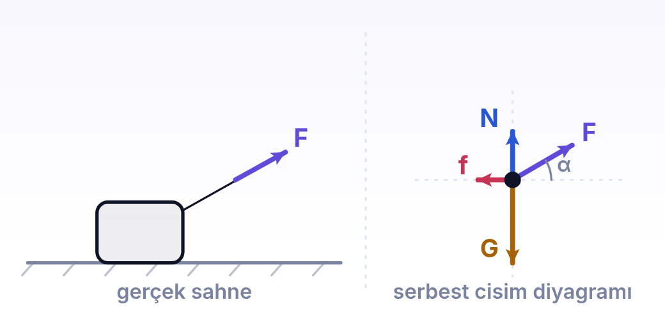
2 / 4 ORTA
08
Serbest cisim diyagramı
Cismi yalnız çiz, yalnızca ona etkiyen kuvvetleri koy, eksen seç ve her eksen için ΣF = m·a yaz. Normal kuvveti ezbere m·g yazma; her problemde düşey eksenden yeniden bul.
Cismi seç: hangi cismi inceleyeceğine karar ver; onu bir nokta ya da kutu olarak çiz.
Kuvvetleri çiz: yalnızca o cisme etki edenleri: ağırlık (daima aşağı), normal kuvvet (yüzeye dik), sürtünme (kaymaya zıt), ip gerilmesi, uygulanan kuvvet.
Fazlasını çizme: cismin başkalarına uyguladığı kuvvetler diyagrama girmez.
Eksen kur: hareket doğrultusunu pozitif seç; eğik kuvvetleri bileşenlerine ayır.
Yasayı yaz: her eksen için ΣF = m·a yaz ve bilinmeyenleri çöz.
Hareketin olmadığı eksende ivme sıfırdır. Yatay zeminde giden bir kutu için düşeyde N − G = 0 → N = m·g. Ama asansörde ya da eğik düzlemde bu eşitlik bozulur; her seferinde yeniden yazmak gerekir.
Yöntem her problemde aynı: cismi sahneden söküp al, bir nokta olarak çiz ve yalnızca ona etkiyen kuvvetleri koy. Kutunun yere ya da ipe uyguladığı kuvvetler bu diyagrama girmez. Dikkat: ip yukarı doğru çektiği için burada N < G'dir — normal kuvveti otomatik olarak m·g yazmak en sık yapılan hatadır.
N = m·g − F·sinα
ΣFₓ = F·cosα − f = m·a
dersler.perinet.org/newton-yasalari.html
24
Notes:
Serbest cisim diyagramı
Kısaca: Cismi yalnız çiz, yalnızca ona etkiyen kuvvetleri koy, eksen seç ve her eksen için ΣF = m·a yaz. Normal kuvveti ezbere m·g yazma; her problemde düşey eksenden yeniden bul.
Dinamik problemlerinin tamamı aynı yöntemle çözülür: cismi yalnız bırak, üzerine etki eden kuvvetleri çiz, sonra ΣF = m·a yaz.
• Cismi seç: hangi cismi inceleyeceğine karar ver; onu bir nokta ya da kutu olarak çiz.
• Kuvvetleri çiz: yalnızca o cisme etki edenleri: ağırlık (daima aşağı), normal kuvvet (yüzeye dik), sürtünme (kaymaya zıt), ip gerilmesi, uygulanan kuvvet.
• Fazlasını çizme: cismin başkalarına uyguladığı kuvvetler diyagrama girmez.
• Eksen kur: hareket doğrultusunu pozitif seç; eğik kuvvetleri bileşenlerine ayır.
• Yasayı yaz: her eksen için ΣF = m·a yaz ve bilinmeyenleri çöz.
Hareketin olmadığı eksende ivme sıfırdır. Yatay zeminde giden bir kutu için düşeyde N − G = 0 → N = m·g. Ama asansörde ya da eğik düzlemde bu eşitlik bozulur; her seferinde yeniden yazmak gerekir.
Aşağıdaki çizimdeki gibi ip yatayla α açısı yaparak çekiyorsa F kuvvetinin iki etkisi vardır. Yatay bileşeni F·cosα kutuyu ileri çeker; düşey bileşeni F·sinα ise kutuyu biraz yukarı kaldırır ve zeminin kutuya bastırması azalır. Düşey eksende ivme olmadığı için N + F·sinα − G = 0 yazılır:
N = m·g − F·sinα ΣFₓ = F·cosα − f = m·a
Normal kuvvet küçüldüğü için sürtünme de küçülür. Bir kızağı ya da ağır bir kutuyu ipi yukarı doğru eğik tutarak çekmenin, yere paralel çekmekten daha kolay gelmesinin bir sebebi budur.
Görsel: Yöntem her problemde aynı: cismi sahneden söküp al, bir nokta olarak çiz ve yalnızca ona etkiyen kuvvetleri koy. Kutunun yere ya da ipe uyguladığı kuvvetler bu diyagrama girmez. Dikkat: ip yukarı doğru çektiği için burada N < G'dir — normal kuvveti otomatik olarak m·g yazmak en sık yapılan hatadır.

Slide 25
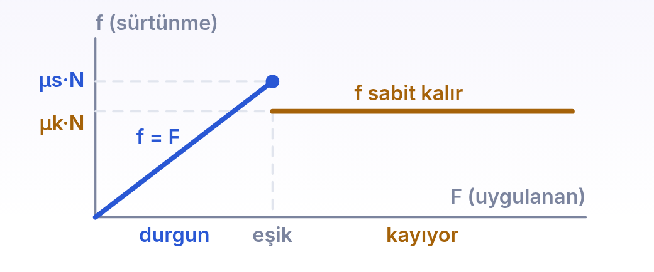
2 / 4 ORTA
09
Sürtünme kuvveti
Statik sürtünme uygulanan kuvveti μs·N eşiğine kadar tam dengeler; eşik aşılınca cisim kayar ve sürtünme daha küçük olan μk·N değerine düşer.
statik: f ≤ μs · N
kinetik: f = μk · N
Neye bağlı: sürtünme kuvveti normal kuvvete ve yüzey çiftine bağlıdır.
Neye bağlı değil: temas alanına ve (yaklaşık olarak) hıza bağlı değildir.
Her zaman kötü değil: yürümeyi, frenlemeyi, vidanın durmasını sağlayan da sürtünmedir.
Yüzey çifti | Yaklaşık μ
Buz – çelik | 0,03 – 0,05
Ahşap – ahşap | 0,25 – 0,5
Lastik – kuru asfalt | 0,7 – 0,9
Statik sürtünme uygulanan kuvvetle birlikte büyür ve onu tam olarak dengeler — bu yüzden mavi kısım 45°'lik bir doğrudur. Ama μs·N eşiğini aşamaz; o noktada cisim kurtulur ve sürtünme daha küçük olan kinetik değerine düşer. Bir eşyayı yerinden oynatmanın, sonra itmekten daha zor olmasının sebebi budur.
dersler.perinet.org/newton-yasalari.html
25
Notes:
Sürtünme kuvveti
Kısaca: Statik sürtünme uygulanan kuvveti μs·N eşiğine kadar tam dengeler; eşik aşılınca cisim kayar ve sürtünme daha küçük olan μk·N değerine düşer.
Sürtünme, temas hâlindeki yüzeyler arasında, bağıl kaymaya zıt yönde ortaya çıkan kuvvettir. İki türü vardır:
statik: f ≤ μs · N kinetik: f = μk · N
Statik sürtünme cisim henüz hareket etmiyorken uygulanan kuvvete eşit büyüklükte ortaya çıkar ve onu dengeler; ancak μs·N değerini aşamaz. Uygulanan kuvvet bu eşiği geçtiği anda cisim harekete başlar ve kinetik sürtünme devreye girer. Genellikle μk < μs olduğu için bir cismi hareket ettirmek, hareketini sürdürmekten zordur.
• Neye bağlı: sürtünme kuvveti normal kuvvete ve yüzey çiftine bağlıdır.
• Neye bağlı değil: temas alanına ve (yaklaşık olarak) hıza bağlı değildir.
• Her zaman kötü değil: yürümeyi, frenlemeyi, vidanın durmasını sağlayan da sürtünmedir.
Yüzey çifti | Yaklaşık μ
Buz – çelik | 0,03 – 0,05
Ahşap – ahşap | 0,25 – 0,5
Lastik – kuru asfalt | 0,7 – 0,9
Laboratuvardaki “Kuvvet yetersiz” hazır deneyi statik sürtünmeyi gösterir: 10 kg'lık kutuya 12 N uygulanır, ama zemin en fazla yaklaşık 0,5 · 98 ≈ 49 N'luk sürtünme verebildiği için sürtünme tam 12 N olur ve kutu kıpırdamaz. Sürtünmenin ayrıntıları bu ünitenin bir sonraki konusu olan “Sürtünme kuvveti” anlatımında.
Görsel: Statik sürtünme uygulanan kuvvetle birlikte büyür ve onu tam olarak dengeler — bu yüzden mavi kısım 45°'lik bir doğrudur. Ama μs·N eşiğini aşamaz; o noktada cisim kurtulur ve sürtünme daha küçük olan kinetik değerine düşer. Bir eşyayı yerinden oynatmanın, sonra itmekten daha zor olmasının sebebi budur.
Düşün: Duran ağır bir dolabı 100 N ile itiyorsun ama kıpırdamıyor. Dolaba etki eden sürtünme kuvveti kaç newtondur?
Cevap: Tam 100 N. Dolap durgun kaldığına göre net kuvvet sıfırdır; statik sürtünme uygulanan kuvvete eşit büyüklükte ve zıt yönde oluşur. μs·N değeri 100 N'dan büyük olabilir, ama sürtünme yalnızca gerektiği kadarını üretir.

Slide 26
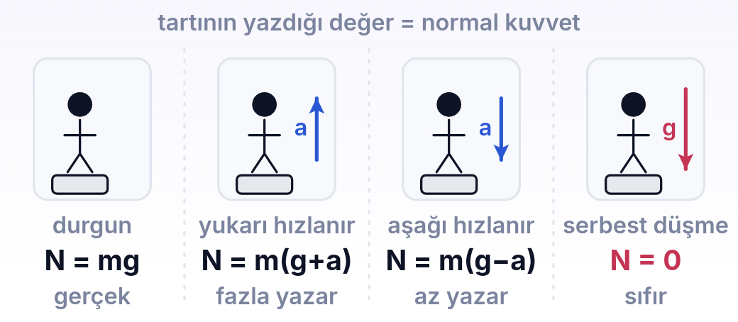
2 / 4 ORTA
10
Ağırlık, normal kuvvet ve asansör
Tartı ağırlığı değil normal kuvveti ölçer: N = m·(g + a). İvme yukarıysa fazla, aşağıysa az, serbest düşmede sıfır gösterir; belirleyici olan hızın değil ivmenin yönüdür.
yatay zemin: N = m·g
asansör: N = m·(g + a)
eğik düzlem: N = m·g·cosθ
Kuvvetler: sana yalnızca iki kuvvet etki eder: ağırlık G = m·g (aşağı) ve tartının normal kuvveti N (yukarı).
Yön seç: yukarıyı pozitif al; asansörün ivmesi a olsun (aşağı ivmede a negatiftir).
2. yasa: ΣF = N − m·g = m·a, buradan N = m·(g + a).
Tartı senin ağırlığını değil, sana uyguladığı normal kuvveti yazar. Yukarı ivmelenirken net kuvvetin yukarı olması gerekir, bu yüzden N büyür; aşağı ivmelenirken küçülür. Halat koparsa sen de tartı da aynı ivmeyle düşersiniz, aranızda kuvvet kalmaz ve tartı sıfır gösterir. Uzaydaki "ağırlıksızlık" da tam olarak budur — yerçekimi yok olduğu için değil, sürekli düşüldüğü için.
dersler.perinet.org/newton-yasalari.html
26
Notes:
Ağırlık, normal kuvvet ve asansör
Kısaca: Tartı ağırlığı değil normal kuvveti ölçer: N = m·(g + a). İvme yukarıysa fazla, aşağıysa az, serbest düşmede sıfır gösterir; belirleyici olan hızın değil ivmenin yönüdür.
Ağırlık, kütleye etki eden çekim kuvvetidir: G = m·g, daima aşağı yöndedir. Normal kuvvet ise yüzeyin cisme uyguladığı, yüzeye dik tepki kuvvetidir. Normal kuvvet her zaman ağırlığa eşit değildir.
yatay zemin: N = m·g asansör: N = m·(g + a) eğik düzlem: N = m·g·cosθ
Asansörde tartının gösterdiği değer, tartının sana uyguladığı normal kuvvettir. Yukarı doğru ivmelenirken net kuvvet yukarı olmalıdır, bu yüzden N > G olur ve tartı daha fazlasını yazar. Aşağı doğru ivmelenirken N < G olur. Bağıntı serbest cisim diyagramından adım adım çıkar:
• Kuvvetler: sana yalnızca iki kuvvet etki eder: ağırlık G = m·g (aşağı) ve tartının normal kuvveti N (yukarı).
• Yön seç: yukarıyı pozitif al; asansörün ivmesi a olsun (aşağı ivmede a negatiftir).
• 2. yasa: ΣF = N − m·g = m·a, buradan N = m·(g + a).
Durum | İvme | Normal kuvvet | Tartı
Durgun ya da sabit hız | a = 0 | N = m·g | gerçek değer
Yukarı hızlanıyor | a > 0 | N = m(g + a) | fazla gösterir
Aşağı hızlanıyor | a < 0 | N = m(g − |a|) | az gösterir
Serbest düşme | a = −g | N = 0 | sıfır
Serbest düşmedeki "ağırlıksızlık" yerçekiminin yok olması değildir; sen de tartı da aynı ivmeyle düştüğü için aranızda kuvvet kalmamasıdır. Uzay istasyonundaki astronotlar da aslında sürekli serbest düşmektedir. Sayfanın 04 numaralı bölümünde 60 kg'lık biri için 3 m/s²'lik yukarı ivmede tartı yaklaşık 78 kg, aynı büyüklükte aşağı ivmede yaklaşık 42 kg gösterir.
Tartıyı hızın yönü değil, ivmenin yönü belirler. Yukarı çıkarken yavaşlayan bir asansörün ivmesi aşağı doğrudur; tartı, aşağı doğru hızlanan asansördeki gibi az gösterir.
Görsel: Tartı senin ağırlığını değil, sana uyguladığı normal kuvveti yazar. Yukarı ivmelenirken net kuvvetin yukarı olması gerekir, bu yüzden N büyür; aşağı ivmelenirken küçülür. Halat koparsa sen de tartı da aynı ivmeyle düşersiniz, aranızda kuvvet kalmaz ve tartı sıfır gösterir. Uzaydaki "ağırlıksızlık" da tam olarak budur — yerçekimi yok olduğu için değil, sürekli düşüldüğü için.
Düşün: Asansör aşağı inerken durmak için yavaşlıyor. Tartı fazla mı gösterir, az mı?
Cevap: Fazla gösterir. Aşağı inen asansörün yavaşlaması için ivmesinin yukarı doğru olması gerekir; o zaman N = m(g + a) ağırlıktan büyüktür. Asansör dururken dizlerinin hafifçe büküldüğünü hissetmen bundandır.

Slide 27
2 / 4 ORTA
10
Ağırlık, normal kuvvet ve asansör · devam
Durum | İvme | Normal kuvvet | Tartı
Durgun ya da sabit hız | a = 0 | N = m·g | gerçek değer
Yukarı hızlanıyor | a > 0 | N = m(g + a) | fazla gösterir
Aşağı hızlanıyor | a < 0 | N = m(g − |a|) | az gösterir
Serbest düşme | a = −g | N = 0 | sıfır
Tartıyı hızın yönü değil, ivmenin yönü belirler. Yukarı çıkarken yavaşlayan bir asansörün ivmesi aşağı doğrudur; tartı, aşağı doğru hızlanan asansördeki gibi az gösterir.
dersler.perinet.org/newton-yasalari.html
27
Notes:
Ağırlık, normal kuvvet ve asansör (devam)

Slide 28
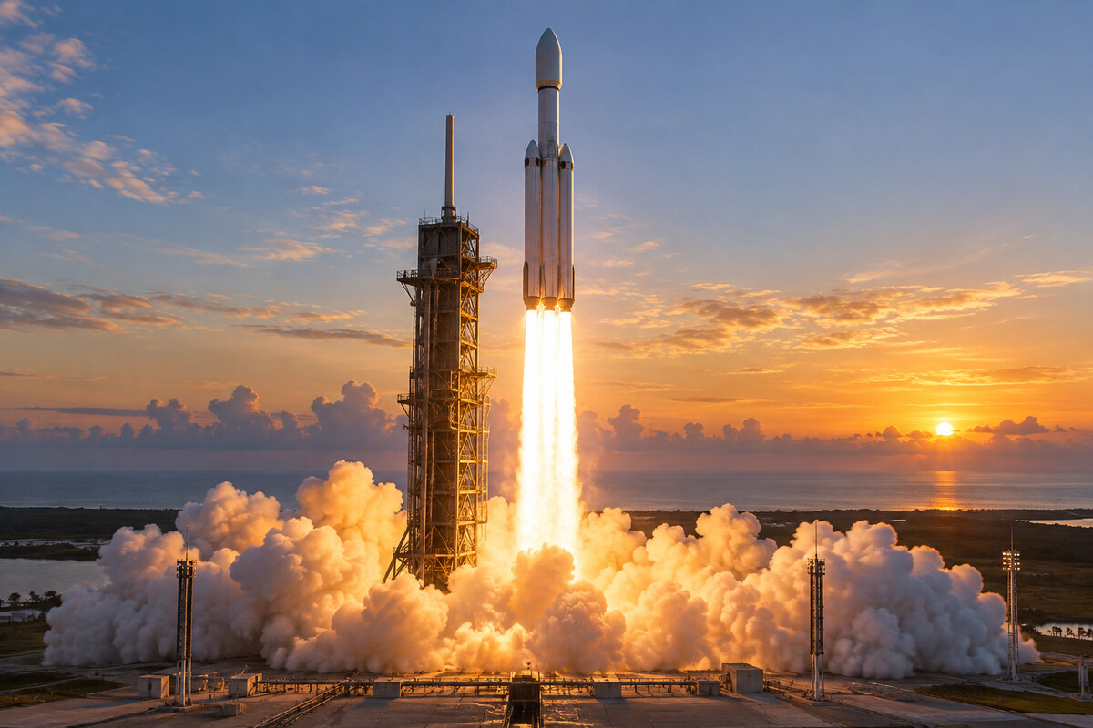
3
BASAMAK 3 / 4
İleri
Derinleşme: birlikte hareket eden cisimler, yasaların geçerli olduğu sınırlar ve Newton yasalarının gerçek hayattaki yüzü.
Yapay zekâ ile üretildi
11 Birlikte hareket eden cisimler: sistem ve iç kuvvetler
12 Yasaların sınırları: kime göre, ne kadar hızlı?
Roket, püskürttüğü gazı iterek yükselir. Motorlar yanmış gazı büyük bir hızla aşağı iter; gaz da rokete eşit büyüklükte, yukarı yönlü bir kuvvet uygular (3. yasa). Bu itme kuvveti roketin ağırlığını aştığı anda net kuvvet yukarı döner ve roket ivmelenerek yükselir (2. yasa).
13 Newton yasaları gerçek dünyada
dersler.perinet.org/newton-yasalari.html
28
Notes:
Basamak 3 — İleri: Derinleşme: birlikte hareket eden cisimler, yasaların geçerli olduğu sınırlar ve Newton yasalarının gerçek hayattaki yüzü.
11 Birlikte hareket eden cisimler: sistem ve iç kuvvetler
12 Yasaların sınırları: kime göre, ne kadar hızlı?
13 Newton yasaları gerçek dünyada
Görsel: Roket, püskürttüğü gazı iterek yükselir. Motorlar yanmış gazı büyük bir hızla aşağı iter; gaz da rokete eşit büyüklükte, yukarı yönlü bir kuvvet uygular (3. yasa). Bu itme kuvveti roketin ağırlığını aştığı anda net kuvvet yukarı döner ve roket ivmelenerek yükselir (2. yasa).

Slide 29
3 / 4 İLERİ
11
Birlikte hareket eden cisimler: sistem ve iç kuvvetler
Birlikte hareket eden cisimlerde önce sistemi tek cisim say: a = ΣFdış/mtoplam. İç kuvvetler birbirini götürür; ip gerilmesi gibi bir iç kuvveti tek bir cismi ayırarak bulursun.
Sistemin ivmesi: dış kuvvetlerin hareket yönündeki toplamını toplam kütleye böl.
Bir cismi ayır: ip gerilmesi gibi bir iç kuvveti bulmak için tek bir cismin serbest cisim diyagramını çiz.
Kontrol et: öbür cisim için de ΣF = m·a yazıp aynı ivmenin çıktığını gör.
a = ΣFdış / mtoplam
dersler.perinet.org/newton-yasalari.html
29
Notes:
Birlikte hareket eden cisimler: sistem ve iç kuvvetler
Kısaca: Birlikte hareket eden cisimlerde önce sistemi tek cisim say: a = ΣFdış/mtoplam. İç kuvvetler birbirini götürür; ip gerilmesi gibi bir iç kuvveti tek bir cismi ayırarak bulursun.
İple bağlı iki kutu, birbirine değen iki blok ya da bir makaradan sarkan yük… Birden çok cismin birlikte hareket ettiği problemlerde iki bakış açısı vardır ve ikisini birlikte kullanmak en kısa yoldur. Önce bütün cisimleri tek bir sistem gibi düşünürsün. Sistemin içindeki cisimlerin birbirine uyguladığı kuvvetler (örneğin ip gerilmesi) iç kuvvetlerdir; 3. yasa gereği çiftler hâlinde, eşit ve zıt oldukları için sistemin toplam hareketine hiçbir katkıları yoktur. Sistemi yalnızca dış kuvvetler hızlandırır.
• Sistemin ivmesi: dış kuvvetlerin hareket yönündeki toplamını toplam kütleye böl.
• Bir cismi ayır: ip gerilmesi gibi bir iç kuvveti bulmak için tek bir cismin serbest cisim diyagramını çiz.
• Kontrol et: öbür cisim için de ΣF = m·a yazıp aynı ivmenin çıktığını gör.
a = ΣFdış / mtoplam
Örnek: sürtünmesiz bir masa üstündeki 4 kg'lık kutu, masanın kenarındaki makaradan geçen iple 1 kg'lık sarkan bir yüke bağlı olsun (g = 10 m/s²). Sistemi hareket ettiren tek dış kuvvet sarkan yükün ağırlığıdır: 10 N. Sistemin ivmesi a = 10 / 5 = 2 m/s². Masadaki kutuyu yalnızca ip çeker: T = 4 · 2 = 8 N. Kontrol: sarkan yük için 10 − 8 = 2 N = 1 · 2 ✓.
Düşün: Bu örnekte ipteki gerilme neden sarkan yükün ağırlığından (10 N) küçük çıktı?
Cevap: Çünkü sarkan yük aşağı doğru hızlanıyor; bunun için ona etkiyen net kuvvet aşağı yönlü olmalı, yani ağırlığı ip gerilmesinden büyük olmalı. Gerilme ağırlığa eşit olsaydı yük sabit hızla hareket ederdi.

Slide 30
3 / 4 İLERİ
DÜŞÜN
Bu örnekte ipteki gerilme neden sarkan yükün ağırlığından (10 N) küçük çıktı?
?
11 · Birlikte hareket eden cisimler: sistem ve iç kuvvetler Cevap bir sonraki slaytta
dersler.perinet.org/newton-yasalari.html
30
Notes:
Düşün: Bu örnekte ipteki gerilme neden sarkan yükün ağırlığından (10 N) küçük çıktı?
Sınıfa sorun, birkaç tahmin alın; sonra cevap slaytına geçin.
Cevap: Çünkü sarkan yük aşağı doğru hızlanıyor; bunun için ona etkiyen net kuvvet aşağı yönlü olmalı, yani ağırlığı ip gerilmesinden büyük olmalı. Gerilme ağırlığa eşit olsaydı yük sabit hızla hareket ederdi.

Slide 31
3 / 4 İLERİ
!
Cevap
Bu örnekte ipteki gerilme neden sarkan yükün ağırlığından (10 N) küçük çıktı?
Çünkü sarkan yük aşağı doğru hızlanıyor; bunun için ona etkiyen net kuvvet aşağı yönlü olmalı, yani ağırlığı ip gerilmesinden büyük olmalı. Gerilme ağırlığa eşit olsaydı yük sabit hızla hareket ederdi.
dersler.perinet.org/newton-yasalari.html
31
Notes:
Cevap: Çünkü sarkan yük aşağı doğru hızlanıyor; bunun için ona etkiyen net kuvvet aşağı yönlü olmalı, yani ağırlığı ip gerilmesinden büyük olmalı. Gerilme ağırlığa eşit olsaydı yük sabit hızla hareket ederdi.

Slide 32
3 / 4 İLERİ
12
Yasaların sınırları: kime göre, ne kadar hızlı?
Newton yasaları eylemsiz gözlem çerçevelerinde, günlük hızlarda ve gözle görülür ölçeklerde geçerlidir. İvmeli gözlemciler, ışık hızına yakın hızlar ve atom ölçeği bu modelin dışıdır.
İvmeli gözlemci: fren yapan araçta ya da dönen bir platformda yasalar olduğu gibi uygulanamaz.
Çok büyük hızlar: ışık hızına yaklaşan cisimlerde görelilik kuramı gerekir; günlük hızlarda fark ölçülemeyecek kadar küçüktür.
Çok küçük ölçekler: atomların ve elektronların dünyasını kuantum fiziği anlatır.
Kütlesi değişen cisimler: yakıt yakan bir roketin kütlesi azalır; yasa her an o anki kütleyle yazılır ve aynı itme giderek daha büyük ivme verir.
dersler.perinet.org/newton-yasalari.html
32
Notes:
Yasaların sınırları: kime göre, ne kadar hızlı?
Kısaca: Newton yasaları eylemsiz gözlem çerçevelerinde, günlük hızlarda ve gözle görülür ölçeklerde geçerlidir. İvmeli gözlemciler, ışık hızına yakın hızlar ve atom ölçeği bu modelin dışıdır.
Newton yasaları yüzyıllardır köprüleri, uçakları ve uzay araçlarını hesaplamak için kullanılıyor. Yine de her model gibi geçerli olduğu bir alan vardır. Bu sınırları bilmek, yasaları doğru yerde kullanmanın parçasıdır.
İlk sınır gözlemcidir. Fren yapan otobüsün içinden bakan bir yolcu, koltuktaki poşetin hiçbir kuvvet etki etmeden öne doğru hızlandığını görür; ona göre 1. yasa bozulmuş gibidir. Yoldaki bir gözlemci ise poşetin yalnızca eski hızıyla gitmeyi sürdürdüğünü, yavaşlayanın otobüs olduğunu görür. Newton yasaları, ivmesi olmayan eylemsiz gözlem çerçevelerinde geçerlidir. Yer, günlük problemler için yeterince iyi bir eylemsiz çerçevedir.
• İvmeli gözlemci: fren yapan araçta ya da dönen bir platformda yasalar olduğu gibi uygulanamaz.
• Çok büyük hızlar: ışık hızına yaklaşan cisimlerde görelilik kuramı gerekir; günlük hızlarda fark ölçülemeyecek kadar küçüktür.
• Çok küçük ölçekler: atomların ve elektronların dünyasını kuantum fiziği anlatır.
• Kütlesi değişen cisimler: yakıt yakan bir roketin kütlesi azalır; yasa her an o anki kütleyle yazılır ve aynı itme giderek daha büyük ivme verir.
Düşün: Fren yapan otobüsteki bir yolcu, poşetin hiçbir kuvvet olmadan öne kaydığını görüyor. 1. yasa bozuldu mu?
Cevap: Hayır. Yolcu ivmeli bir çerçeveden bakıyor. Yere göre poşet yalnızca eski hızıyla gitmeyi sürdürüyor, yavaşlayan otobüstür. Newton yasaları ivmesiz (eylemsiz) çerçevelerde geçerlidir.

Slide 33
3 / 4 İLERİ
13
Newton yasaları gerçek dünyada
Roketler 3. yasayla yükselir, hava yastıkları durma süresini uzatarak kuvveti küçültür, buzlu yolda fren ivmesi μ·g ile sınırlanır. Hepsi ΣF = m·a'nın günlük hayattaki yüzüdür.
Roket kalkışı: itme ağırlığın 1,3 katıysa net kuvvet 0,3·m·g olur ve roket a ≈ 3 m/s² ile yükselir.
Hava yastığı: 15 m/s ile giden 60 kg'lık sürücüyü 0,1 s'de durdurmak ortalama 9000 N ister; 0,01 s'de durursa 90 000 N.
Buzlu yol: kuru asfaltta μ ≈ 0,8, buzda 0,1 civarı. 15 m/s'den en kısa duruş asfaltta ≈ 14 m, buzda ≈ 113 m.
Asansör: 1 m/s²'lik yukarı ivmede 70 kg'lık yolcuya N = 70·11 = 770 N etki eder; tartı 77 kg gösterir.
Koşuya çıkış: koşucu ayağıyla çıkış bloğunu geriye iter, blok onu ileri iter; bloksuz zeminde ayak kayabilir.
dersler.perinet.org/newton-yasalari.html
33
Notes:
Newton yasaları gerçek dünyada
Kısaca: Roketler 3. yasayla yükselir, hava yastıkları durma süresini uzatarak kuvveti küçültür, buzlu yolda fren ivmesi μ·g ile sınırlanır. Hepsi ΣF = m·a'nın günlük hayattaki yüzüdür.
Üç yasa, arabaların güvenlik donanımından roketlere kadar mühendisliğin her köşesinde hesaplanır. Aşağıdaki sayılar g = 10 m/s² ile yuvarlatılmış örneklerdir; ama hepsinde aynı soru sorulur: hangi kuvvet, hangi kütleye, ne kadar süre etki ediyor?
Görsel: Roket, püskürttüğü gazı iterek yükselir. Motorlar yanmış gazı büyük bir hızla aşağı iter; gaz da rokete eşit büyüklükte, yukarı yönlü bir kuvvet uygular (3. yasa). Bu itme kuvveti roketin ağırlığını aştığı anda net kuvvet yukarı döner ve roket ivmelenerek yükselir (2. yasa).
• Roket kalkışı: itme ağırlığın 1,3 katıysa net kuvvet 0,3·m·g olur ve roket a ≈ 3 m/s² ile yükselir.
• Hava yastığı: 15 m/s ile giden 60 kg'lık sürücüyü 0,1 s'de durdurmak ortalama 9000 N ister; 0,01 s'de durursa 90 000 N.
• Buzlu yol: kuru asfaltta μ ≈ 0,8, buzda 0,1 civarı. 15 m/s'den en kısa duruş asfaltta ≈ 14 m, buzda ≈ 113 m.
• Asansör: 1 m/s²'lik yukarı ivmede 70 kg'lık yolcuya N = 70·11 = 770 N etki eder; tartı 77 kg gösterir.
• Koşuya çıkış: koşucu ayağıyla çıkış bloğunu geriye iter, blok onu ileri iter; bloksuz zeminde ayak kayabilir.
Hava yastığı ve emniyet kemerinin sırrı 2. yasadadır. Sürücünün hızı ne olursa olsun sıfıra inecektir; değiştirilebilen tek şey bunun ne kadar sürede olduğudur. İvme, hız değişiminin süreye oranı olduğu için süreyi on katına çıkarmak ivmeyi, dolayısıyla kuvveti onda birine indirir. Buzlu yol örneği ise sürtünmenin neden hayati olduğunu gösterir: fren ivmesinin üst sınırı μ·g'dir ve μ küçülünce durma mesafesi aynı oranda uzar.

Slide 34
4
KOLAYDAN ZORA 7 ÇÖZÜMLÜ ÖRNEK
1 İki kuvvetin üç hâli
KOLAY
2 Sürtünmeli zeminde itilen kutu
KOLAY
BASAMAK 4 / 4
Pekiştir
3 Asansördeki tartı
ORTA
4 Bağlı iki cisim ve ip gerilmesi
ORTA
Kolaydan zora çözümlü örnekler ve sınavda puan kaybettiren klasik hatalar.
5 Eğik düzlemde kayan cisim
ORTA
14 Çözümlü örnekler
6 Eğik kuvvetle çekilen kutu
ZOR
15 Sık yapılan hatalar
7 Masadan sarkan yük
ZOR
dersler.perinet.org/newton-yasalari.html
34
Notes:
Basamak 4 — Pekiştir: Kolaydan zora çözümlü örnekler ve sınavda puan kaybettiren klasik hatalar.
14 Çözümlü örnekler
15 Sık yapılan hatalar

Slide 35
14
Çözümlü örnek 1 / 7
KOLAY
İki kuvvetin üç hâli · Aşağıdaki çözümlerde g = 10 m/s² alınmıştır.
(a) ΣF = 30 + 40 = 70 N → a = 70 / 5 = 14 m/s²
SORU
1
Sürtünmesiz yatay zeminde duran 5 kg'lık bir kutuya 30 N ve 40 N'luk iki yatay kuvvet uygulanıyor. Kuvvetler (a) aynı yönde, (b) zıt yönde, (c) birbirine dik olduğunda kutunun ivmesini bulunuz.
(b) ΣF = 40 − 30 = 10 N (40 N'un yönünde) → a = 2 m/s²
2
(c) ΣF = √(30² + 40²) = 50 N → a = 50 / 5 = 10 m/s², net kuvvet yönünde.
3
dersler.perinet.org/newton-yasalari.html
35
Notes:
Örnek 1 — İki kuvvetin üç hâli (kolay)
Aşağıdaki çözümlerde g = 10 m/s² alınmıştır.
Sürtünmesiz yatay zeminde duran 5 kg'lık bir kutuya 30 N ve 40 N'luk iki yatay kuvvet uygulanıyor. Kuvvetler (a) aynı yönde, (b) zıt yönde, (c) birbirine dik olduğunda kutunun ivmesini bulunuz.
1. (a) ΣF = 30 + 40 = 70 N → a = 70 / 5 = 14 m/s²
2. (b) ΣF = 40 − 30 = 10 N (40 N'un yönünde) → a = 2 m/s²
3. (c) ΣF = √(30² + 40²) = 50 N → a = 50 / 5 = 10 m/s², net kuvvet yönünde.

Slide 36
14
Çözümlü örnek 2 / 7
KOLAY
Sürtünmeli zeminde itilen kutu · Aşağıdaki çözümlerde g = 10 m/s² alınmıştır.
Düşeyde denge: N = m·g = 4 · 10 = 40 N
SORU
1
Sürtünme katsayısı 0,2 olan yatay bir zeminde duran 4 kg'lık kutuya yatay doğrultuda 12 N'luk kuvvet uygulanıyor. Kutunun ivmesini bulunuz.
Sürtünme kuvveti: f = μ·N = 0,2 · 40 = 8 N
2
Net kuvvet: ΣF = 12 − 8 = 4 N
3
İvme: a = ΣF / m = 4 / 4 = 1 m/s²
4
Sürtünme olmasaydı a = 12/4 = 3 m/s² olurdu.
5
dersler.perinet.org/newton-yasalari.html
36
Notes:
Örnek 2 — Sürtünmeli zeminde itilen kutu (kolay)
Aşağıdaki çözümlerde g = 10 m/s² alınmıştır.
Sürtünme katsayısı 0,2 olan yatay bir zeminde duran 4 kg'lık kutuya yatay doğrultuda 12 N'luk kuvvet uygulanıyor. Kutunun ivmesini bulunuz.
1. Düşeyde denge: N = m·g = 4 · 10 = 40 N
2. Sürtünme kuvveti: f = μ·N = 0,2 · 40 = 8 N
3. Net kuvvet: ΣF = 12 − 8 = 4 N
4. İvme: a = ΣF / m = 4 / 4 = 1 m/s²
5. Sürtünme olmasaydı a = 12/4 = 3 m/s² olurdu.

Slide 37
14
Çözümlü örnek 3 / 7
ORTA
Asansördeki tartı · Aşağıdaki çözümlerde g = 10 m/s² alınmıştır.
Kişiye etki eden kuvvetler: ağırlık G = 600 N (aşağı), normal kuvvet N (yukarı).
SORU
60 kg kütleli bir kişi, 2 m/s² ile yukarı doğru hızlanan bir asansörde tartının üzerinde duruyor. Tartı kaç kilogram gösterir?
1
Net kuvvet yukarı olmalı: N − G = m·a
2
N = m(g + a) = 60 · (10 + 2) = 720 N
3
Tartı N/g = 720/10 = 72 kg gösterir; kişinin kütlesi ise hâlâ 60 kg'dır.
4
dersler.perinet.org/newton-yasalari.html
37
Notes:
Örnek 3 — Asansördeki tartı (orta)
Aşağıdaki çözümlerde g = 10 m/s² alınmıştır.
60 kg kütleli bir kişi, 2 m/s² ile yukarı doğru hızlanan bir asansörde tartının üzerinde duruyor. Tartı kaç kilogram gösterir?
1. Kişiye etki eden kuvvetler: ağırlık G = 600 N (aşağı), normal kuvvet N (yukarı).
2. Net kuvvet yukarı olmalı: N − G = m·a
3. N = m(g + a) = 60 · (10 + 2) = 720 N
4. Tartı N/g = 720/10 = 72 kg gösterir; kişinin kütlesi ise hâlâ 60 kg'dır.

Slide 38
14
Çözümlü örnek 4 / 7
ORTA
Bağlı iki cisim ve ip gerilmesi · Aşağıdaki çözümlerde g = 10 m/s² alınmıştır.
Sistemi tek cisim gibi düşün: a = F / (m₁ + m₂) = 20 / 5 = 4 m/s²
SORU
Sürtünmesiz yatay zeminde, ipte bağlı 2 kg ve 3 kg'lık cisimler F = 20 N'luk kuvvetle çekiliyor (kuvvet 2 kg'lık cisme uygulanıyor). Sistemin ivmesini ve ipteki gerilme kuvvetini bulunuz.
1
Şimdi yalnızca 3 kg'lık cismi incele: ona etki eden tek yatay kuvvet ip gerilmesidir.
2
T = m₂ · a = 3 · 4 = 12 N
3
Kontrol (2 kg): 20 − 12 = 8 N = 2 · 4 ✓
4
dersler.perinet.org/newton-yasalari.html
38
Notes:
Örnek 4 — Bağlı iki cisim ve ip gerilmesi (orta)
Aşağıdaki çözümlerde g = 10 m/s² alınmıştır.
Sürtünmesiz yatay zeminde, ipte bağlı 2 kg ve 3 kg'lık cisimler F = 20 N'luk kuvvetle çekiliyor (kuvvet 2 kg'lık cisme uygulanıyor). Sistemin ivmesini ve ipteki gerilme kuvvetini bulunuz.
1. Sistemi tek cisim gibi düşün: a = F / (m₁ + m₂) = 20 / 5 = 4 m/s²
2. Şimdi yalnızca 3 kg'lık cismi incele: ona etki eden tek yatay kuvvet ip gerilmesidir.
3. T = m₂ · a = 3 · 4 = 12 N
4. Kontrol (2 kg): 20 − 12 = 8 N = 2 · 4 ✓

Slide 39
14
Çözümlü örnek 5 / 7
ORTA
Eğik düzlemde kayan cisim · Aşağıdaki çözümlerde g = 10 m/s² alınmıştır.
Eğime paralel bileşen: m·g·sinθ = 10 · 10 · 0,6 = 60 N
SORU
1
Yatayla 37° açı yapan eğik düzlemde 10 kg'lık bir cisim aşağı doğru kayıyor. Sürtünme katsayısı 0,2 ise ivmesi nedir? (sin37° = 0,6 · cos37° = 0,8)
Eğime dik denge: N = m·g·cosθ = 10 · 10 · 0,8 = 80 N
2
Sürtünme: f = μ·N = 0,2 · 80 = 16 N (harekete zıt, yukarı doğru)
3
4
a = (60 − 16) / 10 = 4,4 m/s²
dersler.perinet.org/newton-yasalari.html
39
Notes:
Örnek 5 — Eğik düzlemde kayan cisim (orta)
Aşağıdaki çözümlerde g = 10 m/s² alınmıştır.
Yatayla 37° açı yapan eğik düzlemde 10 kg'lık bir cisim aşağı doğru kayıyor. Sürtünme katsayısı 0,2 ise ivmesi nedir? (sin37° = 0,6 · cos37° = 0,8)
1. Eğime paralel bileşen: m·g·sinθ = 10 · 10 · 0,6 = 60 N
2. Eğime dik denge: N = m·g·cosθ = 10 · 10 · 0,8 = 80 N
3. Sürtünme: f = μ·N = 0,2 · 80 = 16 N (harekete zıt, yukarı doğru)
4. a = (60 − 16) / 10 = 4,4 m/s²

Slide 40
14
Çözümlü örnek 6 / 7
ZOR
Eğik kuvvetle çekilen kutu · Aşağıdaki çözümlerde g = 10 m/s² alınmıştır.
Kuvvetin bileşenleri: Fₓ = 50 · 0,8 = 40 N (ileri), Fᵧ = 50 · 0,6 = 30 N (yukarı)
SORU
1
Kinetik sürtünme katsayısı 0,2 olan yatay zeminde 10 kg'lık bir kutu, yatayla 37° açı yapan bir iple 50 N'luk kuvvetle çekilerek kaydırılıyor. Kutunun ivmesini bulunuz. (sin37° = 0,6 · cos37° = 0,8)
Düşeyde denge: N + 30 − 100 = 0 → N = 70 N (m·g değil!)
2
3
Sürtünme: f = 0,2 · 70 = 14 N
4
Yatayda: a = (40 − 14) / 10 = 2,6 m/s²
N'yi yanlışlıkla 100 N alsaydın f = 20 N ve a = 2 m/s² bulurdun: tipik tuzak.
5
dersler.perinet.org/newton-yasalari.html
40
Notes:
Örnek 6 — Eğik kuvvetle çekilen kutu (zor)
Aşağıdaki çözümlerde g = 10 m/s² alınmıştır.
Kinetik sürtünme katsayısı 0,2 olan yatay zeminde 10 kg'lık bir kutu, yatayla 37° açı yapan bir iple 50 N'luk kuvvetle çekilerek kaydırılıyor. Kutunun ivmesini bulunuz. (sin37° = 0,6 · cos37° = 0,8)
1. Kuvvetin bileşenleri: Fₓ = 50 · 0,8 = 40 N (ileri), Fᵧ = 50 · 0,6 = 30 N (yukarı)
2. Düşeyde denge: N + 30 − 100 = 0 → N = 70 N (m·g değil!)
3. Sürtünme: f = 0,2 · 70 = 14 N
4. Yatayda: a = (40 − 14) / 10 = 2,6 m/s²
5. N'yi yanlışlıkla 100 N alsaydın f = 20 N ve a = 2 m/s² bulurdun: tipik tuzak.

Slide 41
14
Çözümlü örnek 7 / 7
ZOR
Masadan sarkan yük · Aşağıdaki çözümlerde g = 10 m/s² alınmıştır.
Hareket yönündeki dış kuvvetler: sarkan yükün ağırlığı 2 · 10 = 20 N, kutudaki sürtünme 0,2 · 30 = 6 N (zıt).
SORU
Kinetik sürtünme katsayısı 0,2 olan yatay bir masadaki 3 kg'lık kutu, masanın kenarındaki sürtünmesiz makaradan geçen iple 2 kg'lık sarkan bir yüke bağlıdır. Sistem serbest bırakılıyor. (a) Sistemin ivmesini, (b) ipteki gerilmeyi bulunuz.
1
2
(a) a = (20 − 6) / (3 + 2) = 14 / 5 = 2,8 m/s²
(b) Sarkan yük: 20 − T = 2 · 2,8 → T = 20 − 5,6 = 14,4 N
3
NOT
Gerilme sarkan yükün ağırlığından küçüktür, çünkü yük aşağı doğru hızlanmaktadır.
Kontrol (kutu): T − f = 14,4 − 6 = 8,4 N = 3 · 2,8 ✓
4
dersler.perinet.org/newton-yasalari.html
41
Notes:
Örnek 7 — Masadan sarkan yük (zor)
Aşağıdaki çözümlerde g = 10 m/s² alınmıştır.
Kinetik sürtünme katsayısı 0,2 olan yatay bir masadaki 3 kg'lık kutu, masanın kenarındaki sürtünmesiz makaradan geçen iple 2 kg'lık sarkan bir yüke bağlıdır. Sistem serbest bırakılıyor. (a) Sistemin ivmesini, (b) ipteki gerilmeyi bulunuz.
1. Hareket yönündeki dış kuvvetler: sarkan yükün ağırlığı 2 · 10 = 20 N, kutudaki sürtünme 0,2 · 30 = 6 N (zıt).
2. (a) a = (20 − 6) / (3 + 2) = 14 / 5 = 2,8 m/s²
3. (b) Sarkan yük: 20 − T = 2 · 2,8 → T = 20 − 5,6 = 14,4 N
4. Kontrol (kutu): T − f = 14,4 − 6 = 8,4 N = 3 · 2,8 ✓
Gerilme sarkan yükün ağırlığından küçüktür, çünkü yük aşağı doğru hızlanmaktadır.

Slide 42
4 / 4 PEKİŞTİR
15
Sık yapılan hatalar · 1 / 2
Sınavda puan kaybettiren klasikler ve doğrusu.
✗
“Hareket eden cisme mutlaka kuvvet etki eder.”
✗
“Etki ve tepki birbirini dengeler.”
✓
Farklı cisimlere etki ettikleri için dengeleyemezler; dengeleme aynı cisimdeki kuvvetler arasında olur.
✓
Sabit hızla giden cisimde net kuvvet sıfırdır. Kuvvet hareketi değil, hareketteki değişimi doğurur.
✗
“Kütle ile ağırlık aynı şeydir.”
✗
“Normal kuvvet her zaman m·g'dir.”
✓
Kütle kg, ağırlık N ile ölçülür; biri skaler, diğeri vektördür.
✓
Asansörde, eğik düzlemde ya da eğik bir kuvvet uygulandığında değişir.
dersler.perinet.org/newton-yasalari.html
42
Notes:
Sık yapılan hatalar
• “Hareket eden cisme mutlaka kuvvet etki eder.” Sabit hızla giden cisimde net kuvvet sıfırdır. Kuvvet hareketi değil, hareketteki değişimi doğurur.
• “Etki ve tepki birbirini dengeler.” Farklı cisimlere etki ettikleri için dengeleyemezler; dengeleme aynı cisimdeki kuvvetler arasında olur.
• “Kütle ile ağırlık aynı şeydir.” Kütle kg, ağırlık N ile ölçülür; biri skaler, diğeri vektördür.
• “Normal kuvvet her zaman m·g'dir.” Asansörde, eğik düzlemde ya da eğik bir kuvvet uygulandığında değişir.

Slide 43
4 / 4 PEKİŞTİR
15
Sık yapılan hatalar · 2 / 2
Sınavda puan kaybettiren klasikler ve doğrusu.
✗
“Sürtünme daima hareketi engeller.”
✗
“İvme hız yönündedir.”
✓
Yürümeni, frenlemeni ve dönüşte savrulmamanı sağlayan da sürtünmedir; sürtünme bağıl kaymaya zıttır.
✓
İvme net kuvvetin yönündedir; yavaşlayan cisimde hıza zıt yöndedir.
✗
“Cisim kuvvete sahiptir.”
✗
“Roket arkasındaki havayı iterek ilerler.”
✓
Kuvvet bir etkileşimdir, cismin taşıdığı bir özellik değil. "Cismin üzerindeki kuvvet" demek doğrudur.
✓
Roket kendi püskürttüğü gazı iter, gaz da roketi iter. Bu yüzden hava olmayan uzay boşluğunda da çalışır.
dersler.perinet.org/newton-yasalari.html
43
Notes:
Sık yapılan hatalar
• “Sürtünme daima hareketi engeller.” Yürümeni, frenlemeni ve dönüşte savrulmamanı sağlayan da sürtünmedir; sürtünme bağıl kaymaya zıttır.
• “İvme hız yönündedir.” İvme net kuvvetin yönündedir; yavaşlayan cisimde hıza zıt yöndedir.
• “Cisim kuvvete sahiptir.” Kuvvet bir etkileşimdir, cismin taşıdığı bir özellik değil. "Cismin üzerindeki kuvvet" demek doğrudur.
• “Roket arkasındaki havayı iterek ilerler.” Roket kendi püskürttüğü gazı iter, gaz da roketi iter. Bu yüzden hava olmayan uzay boşluğunda da çalışır.

Slide 44
Özetle
SIRADAKİ KONU 04 · Sürtünme kuvveti
AKLINDA KALSIN
TEMEL BAĞINTILAR
01
1. yasa eylemsizlik
ΣF = m · a
net kuvvet, ivmeyi belirler
02
2. yasa F = m·a
G = m · g
ağırlık: kütleye etki eden çekim
03
3. yasa etki–tepki
f = μ · N
sürtünme kuvveti
04
Net kuvvet sıfırsa ivme sıfır
F₁₂ = −F₂₁
etki ve tepki
Etkileşimli deneyler, canlı grafikler ve hızlı test: dersler.perinet.org/newton-yasalari.html
Notes:
Özet: 1. yasa eylemsizlik · 2. yasa F = m·a · 3. yasa etki–tepki · Net kuvvet sıfırsa ivme sıfır
ΣF = m · a — net kuvvet, ivmeyi belirler
G = m · g — ağırlık: kütleye etki eden çekim
f = μ · N — sürtünme kuvveti
F₁₂ = −F₂₁ — etki ve tepki

